Slide 1


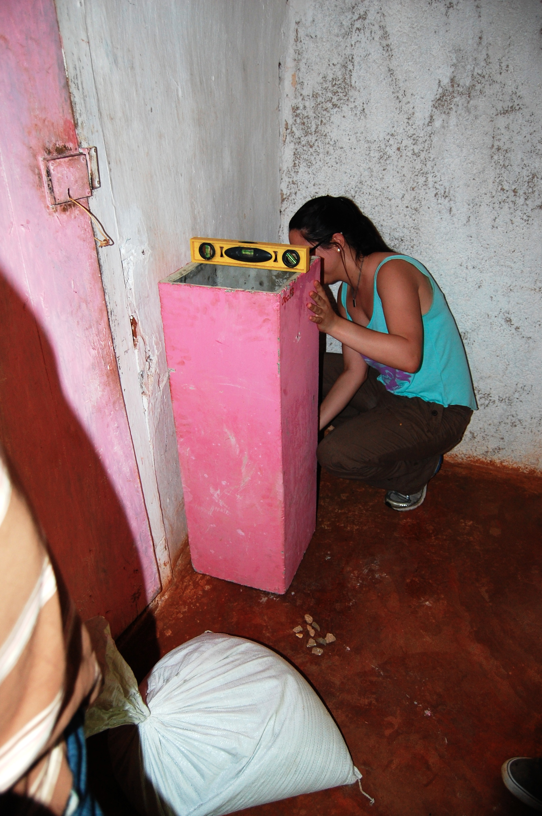
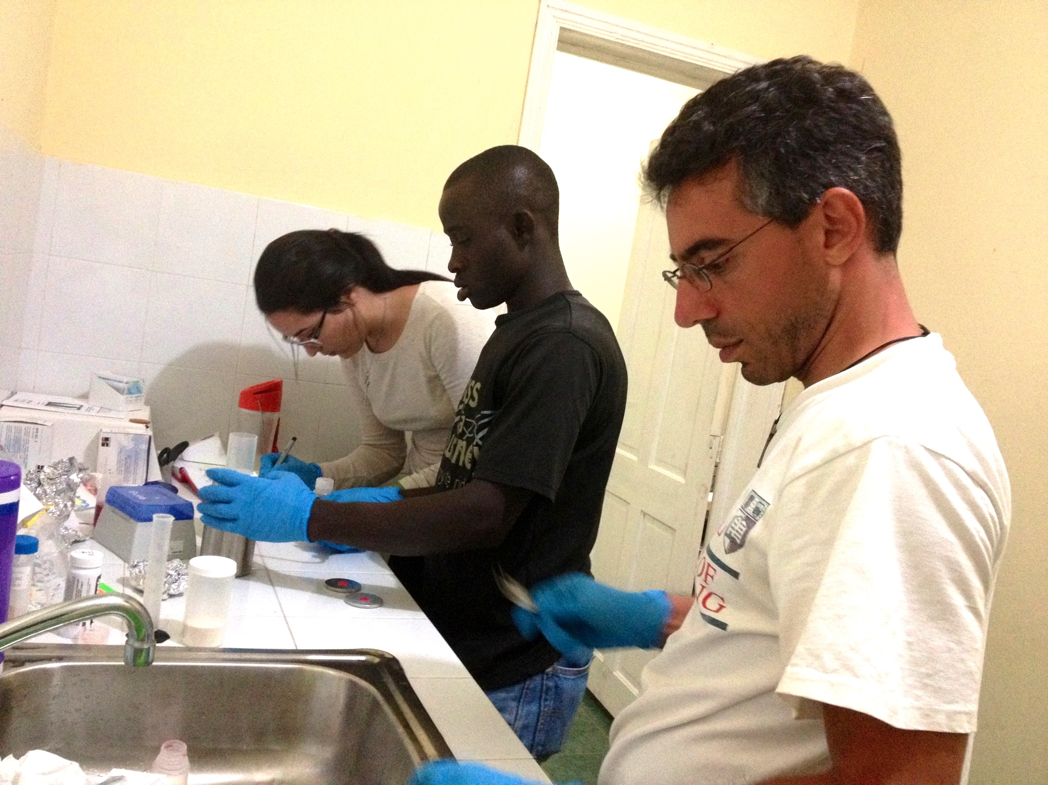
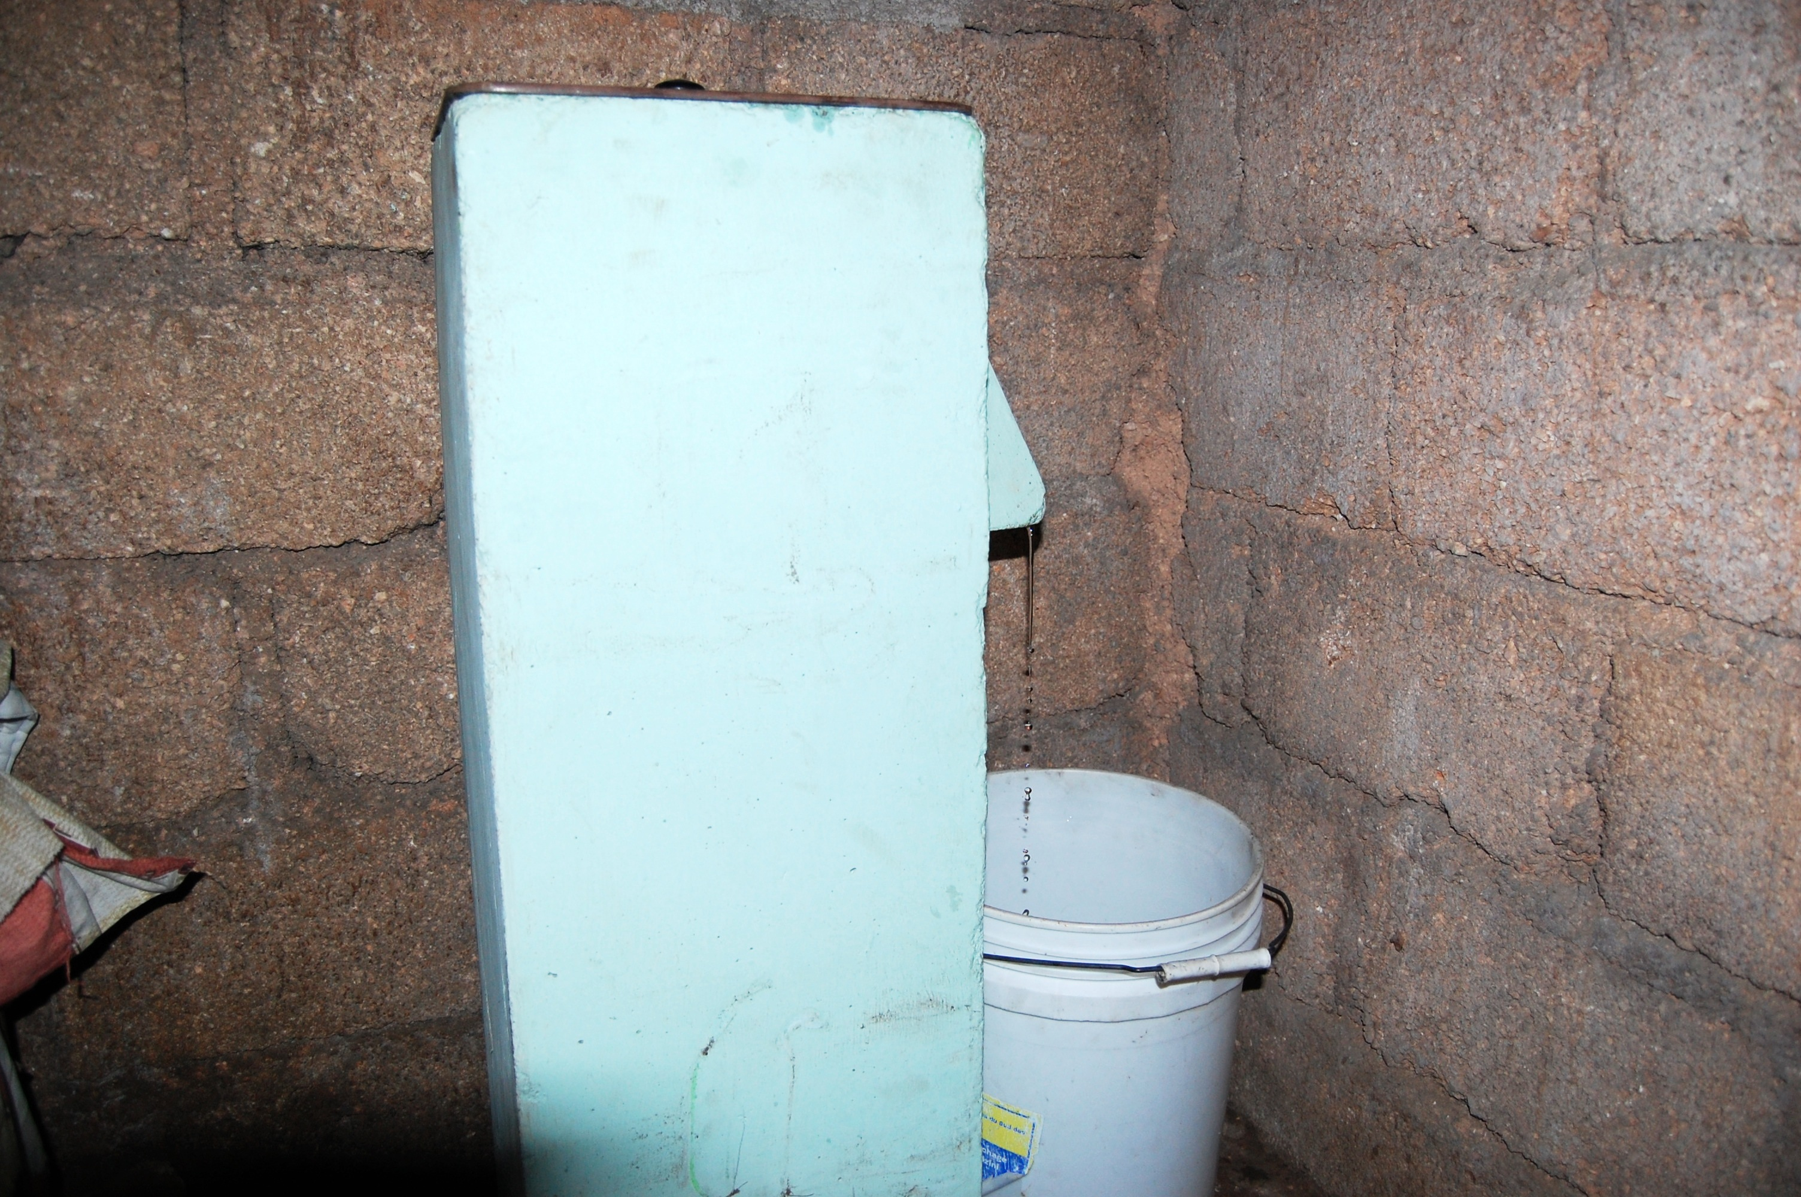
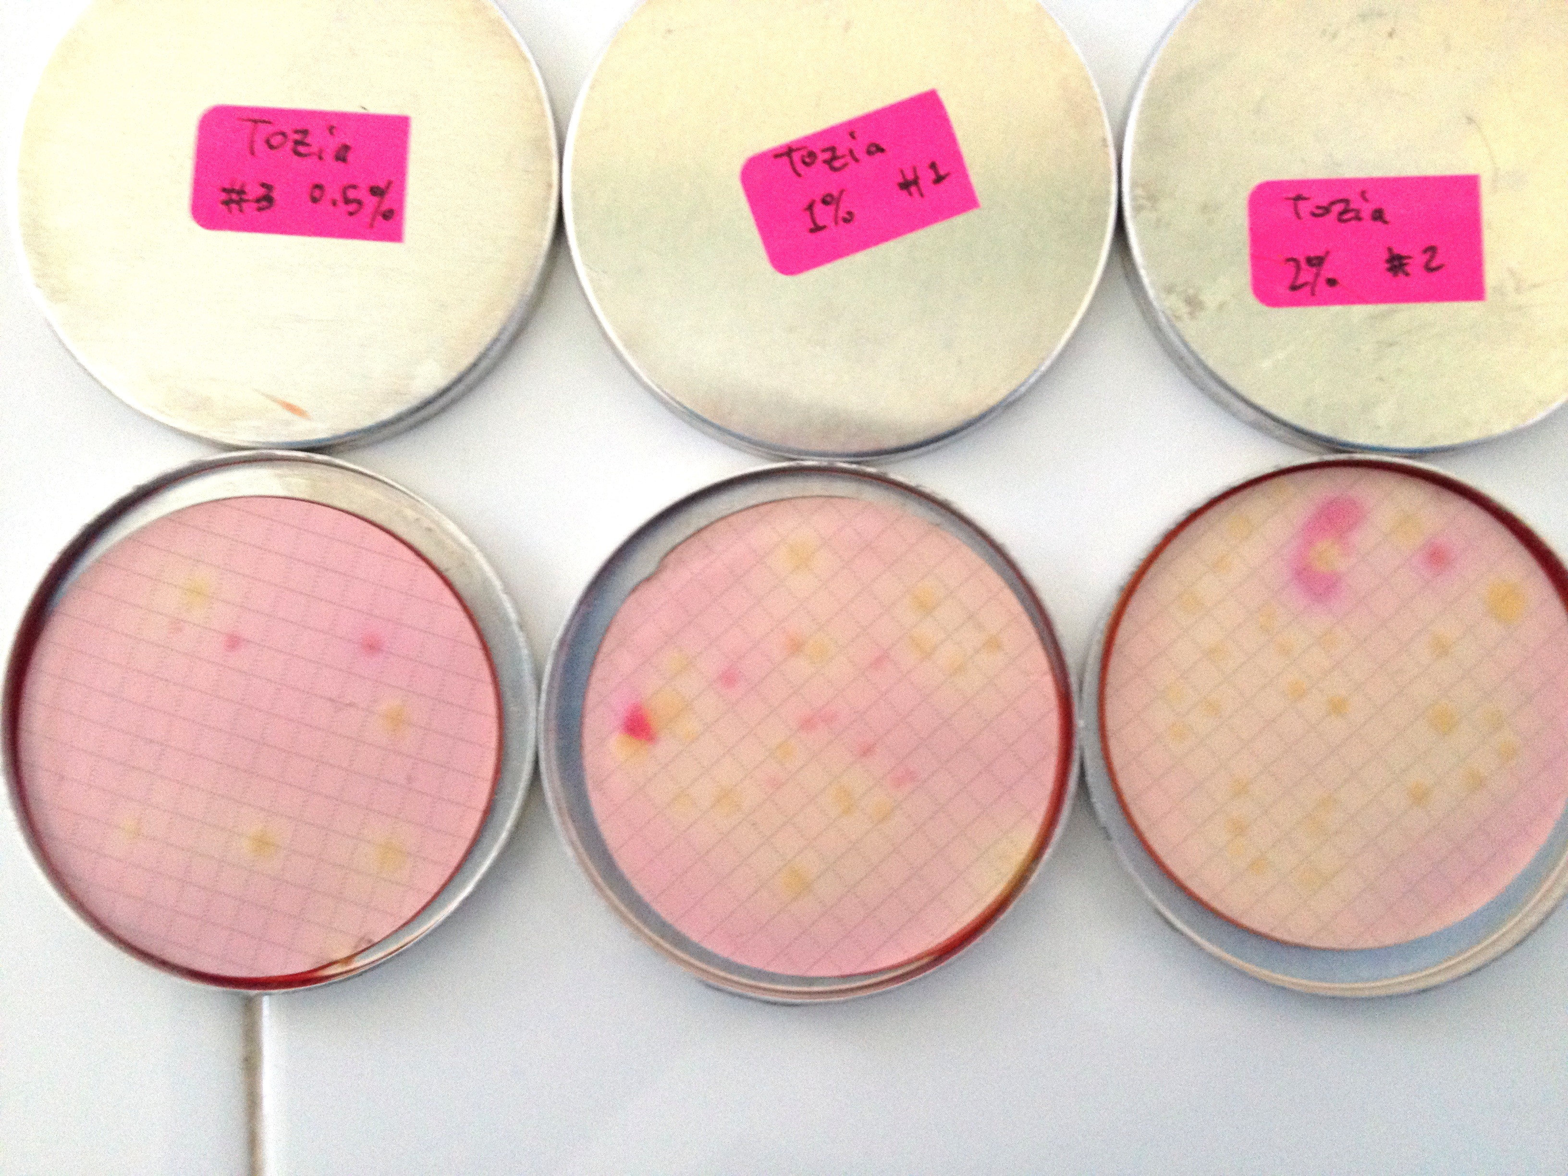
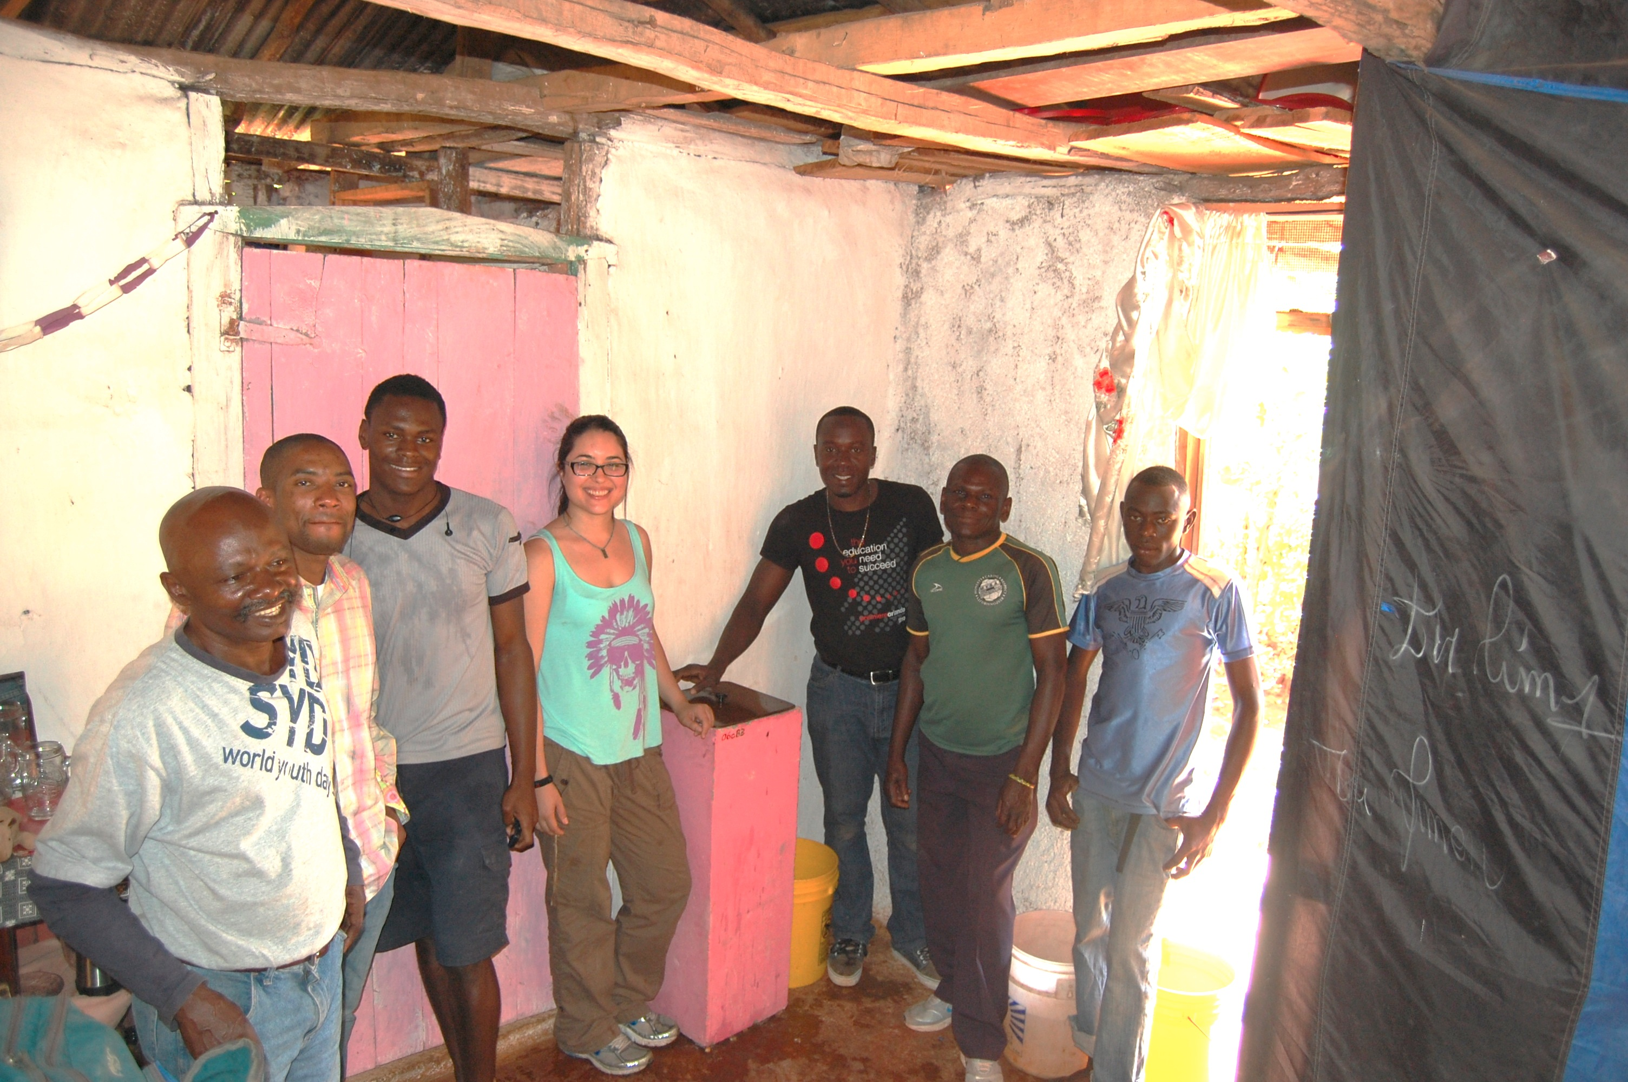
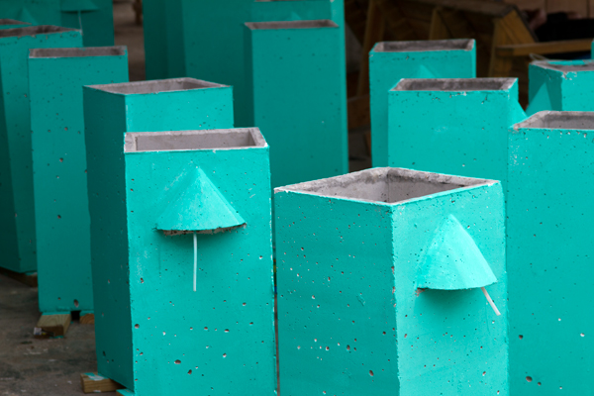
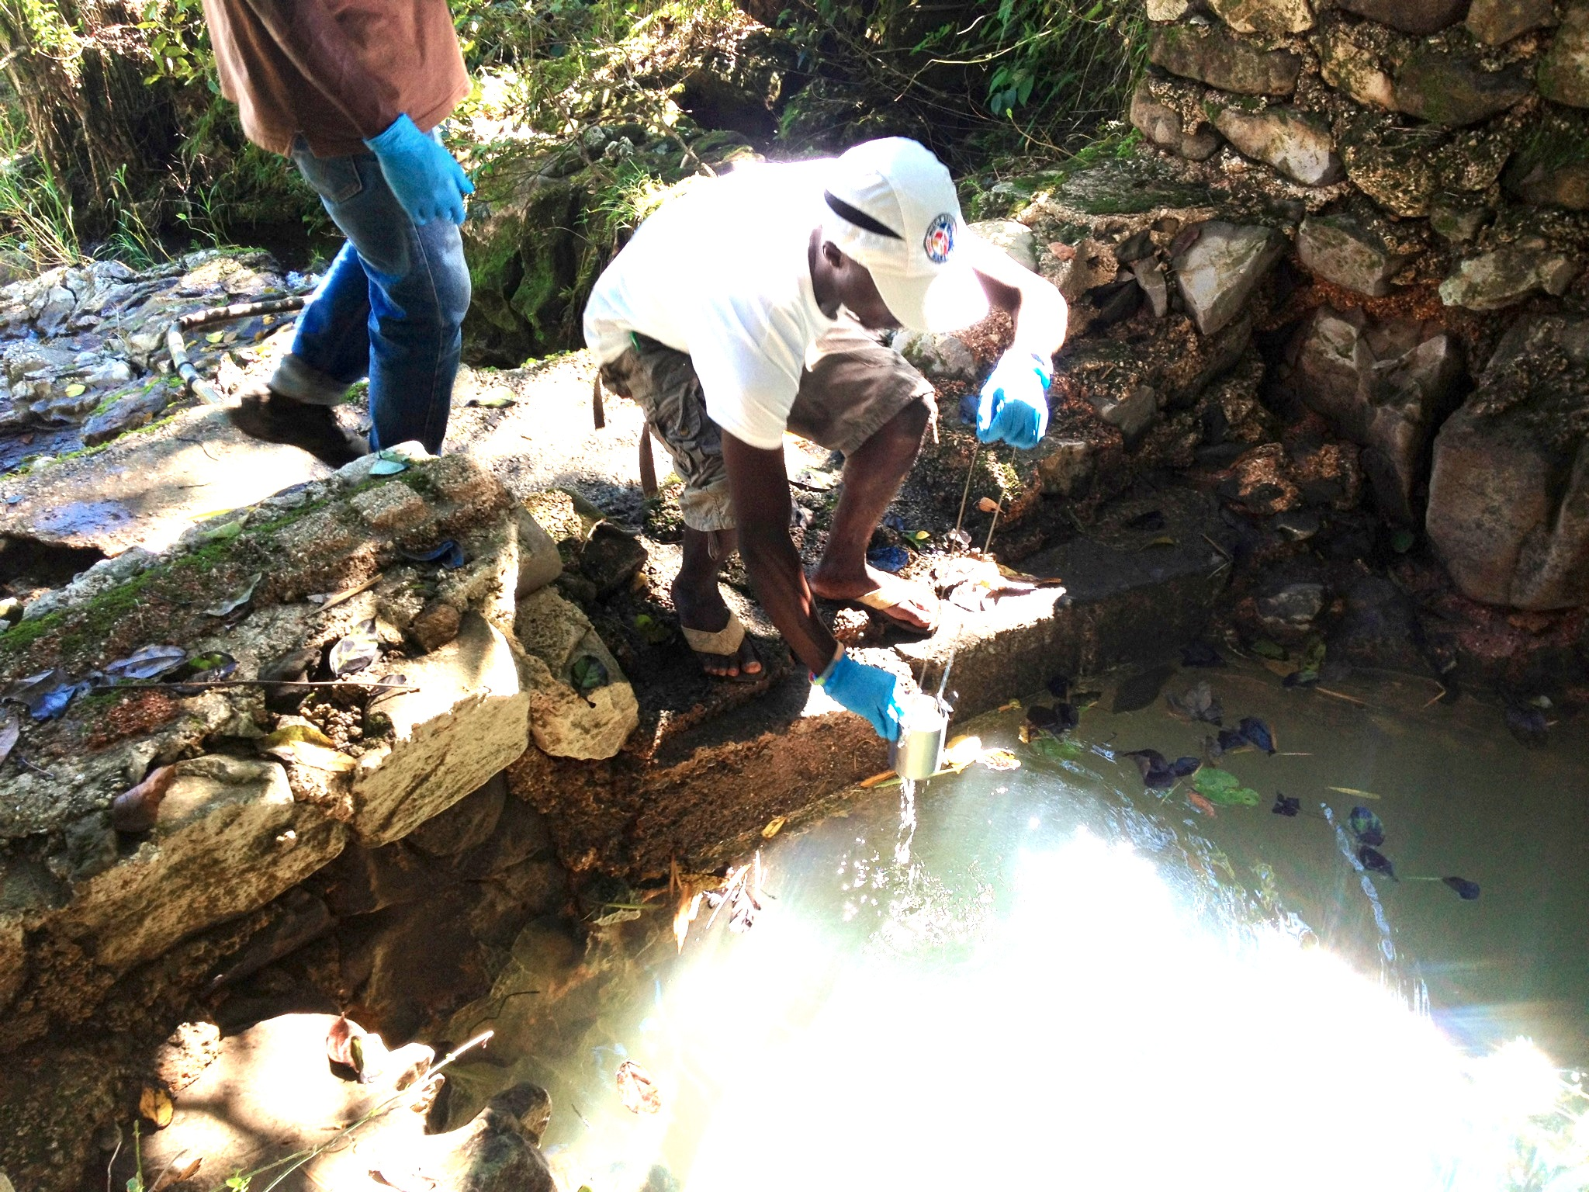
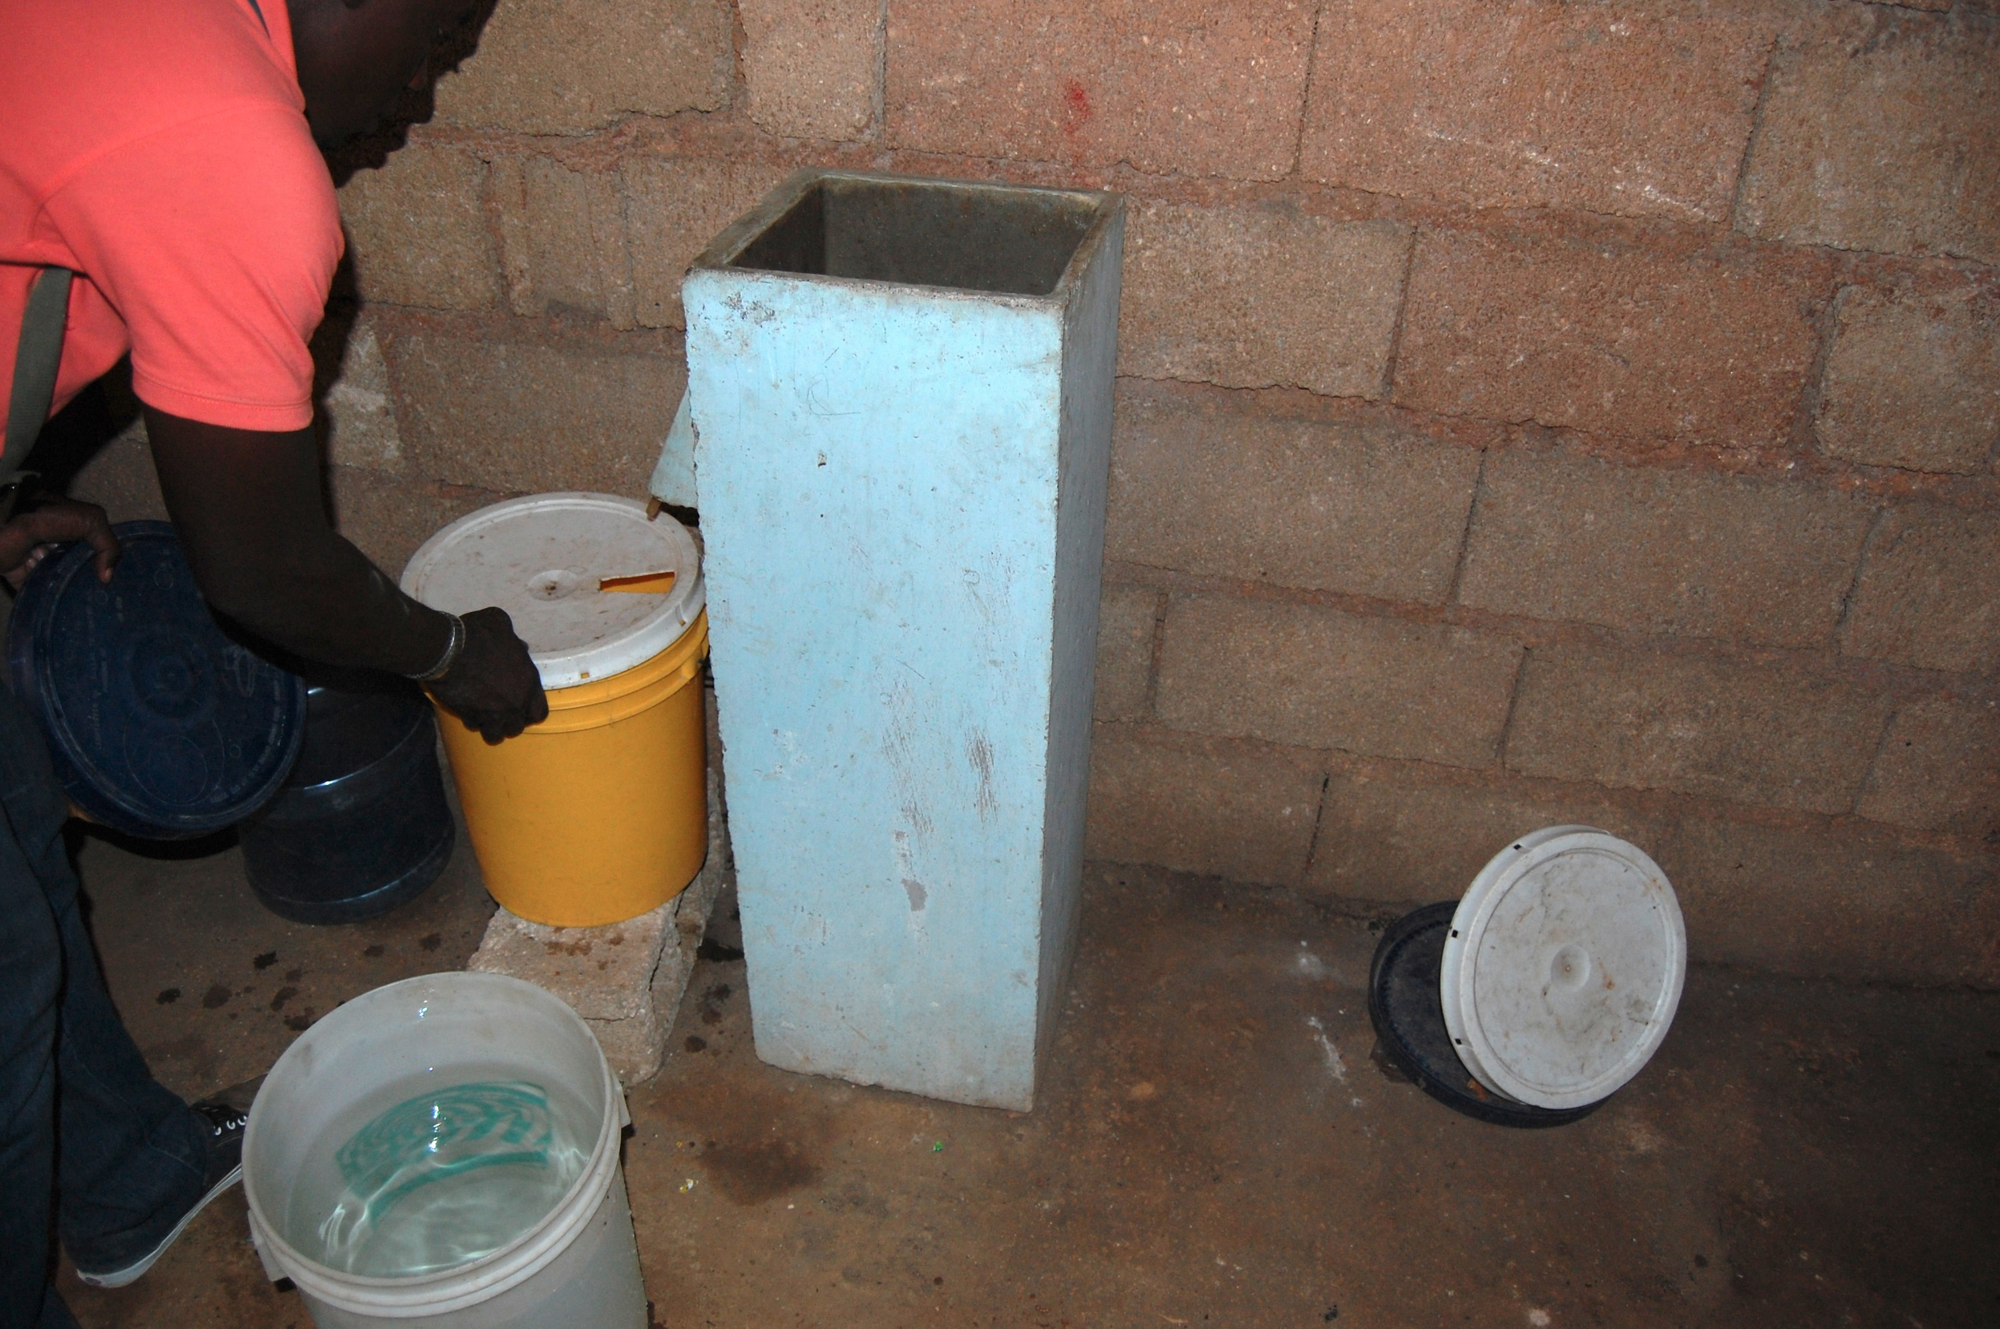
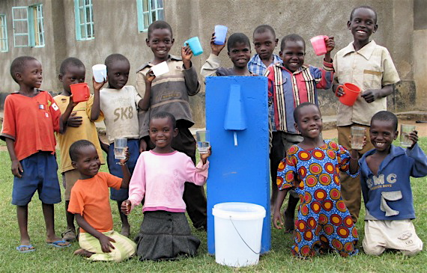
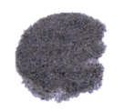
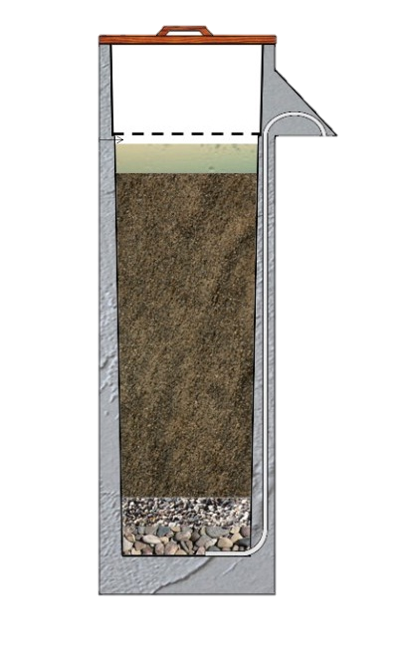
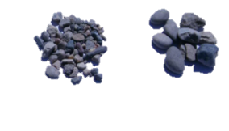
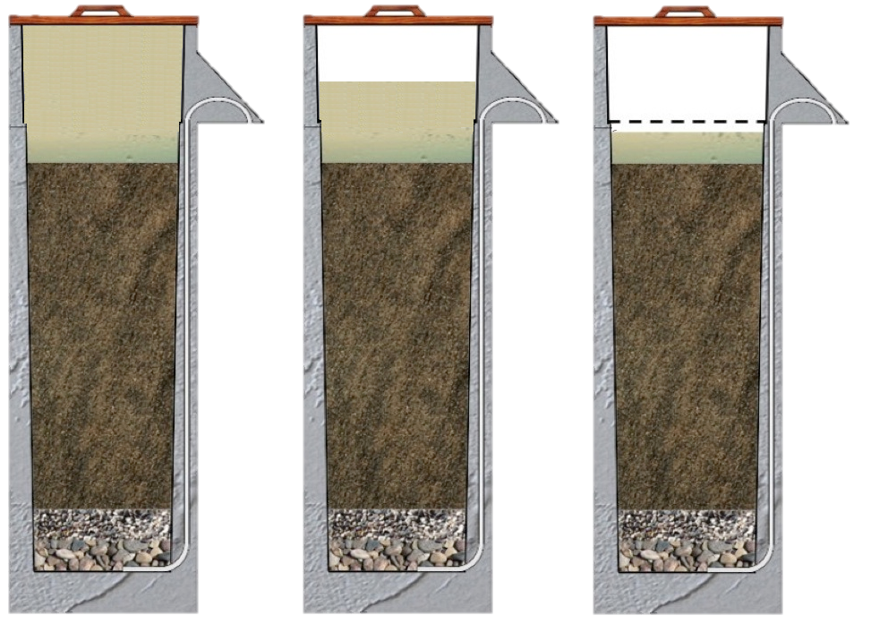
Biofiltro Intermitente de Arena: Alternativa para tratar el agua en casa
Caso de Estudio: Duchity, Haití
Joann M. Rodriguez
Department of Civil Engineering and Surveying, University of Puerto Rico, Mayagüez, PR
RESUMEN
BIOFILTRO DE ARENA
TECNOLOGIA APROPIADA
Mecanismos
Del Biofiltro de arena
La falta de agua segura es una de las principales causas de mortalidad en comunidades en desarrollo. El biofiltro intermitente de arena es una tecnología apropiada para la remoción de turbidez y patógenos por su simpleza de operación, su bajo costo y su funcionamiento sin necesidad de energía eléctrica. Este artefacto técnico, es una adaptación del tradicional filtro de lento de arena, por lo cual aplica los mismos conceptos de filtración usados en las plantas de tratamiento de agua pero adaptado para usarse en los hogares. Se estima que cerca sobre 200,000 biofiltros intermitentes de arena han sido instalados a nivel mundial, impactando de manera positiva aspectos como la salud, educación y el trabajo en sus usuarios.
Componentes del biofiltro de arena
Arena de filtración
≤ 0.7 mm
El biofiltro intermitente de arena es una tecnología apropiada para la remoción de turbidez y patógenos del agua en hogares de comunidades en desarrollo por:
Simpleza de operación
Bajo costo ( 20 US)
Bajo mantenimiento ( 0 US)
No requiere energía
Uso de conceptos modernos
Puede ser producido fácilmente por las personas
Ecológico
Sirve para el bienestar de las personas.
Tapa
Grava de separación
6 – 0.7 mm
Difusor
Grava de drenaje
12 – 6 mm
37”
Arena
¿Como funciona?
Tubo salida
Impacto a la calidad de agua
Caja cemento
Patógeno | Razón de Remoción
Helmintos | 100%
Bacterias | 87.9-98.5%
Virus | 70-99%
Protozoos | 99.9%
Grava
12”
SISTEMA SOCIO-TECNOLOGICO
CAPACIDADES HUMANAS
Hardware | Alrededores | Personas | Procedimientos | Leyes | Conflictos
Biofiltro Intermitente de Arena | Fuentes de agua contaminadas. | Comitee de Agua | Transporte de la caja de cemento y componentes del biofiltro de arena. | Acceso a una fuente de agua segura. | Conflictos sociales.
 | Largas distancias de los hogares a las fuentes de agua. | Trabajadores del sistema de suplido de agua del gobierno.
 | Caminos no condicionados. | Técnicos del biofiltro intermitente de arena. | Instalación del biofiltro de arena.
 | Electricidad solo en algunos lugares y solo 3 horas al día. | Manufactureros del biofiltro intermitente de arena. | Encontrar una fuente de agua constante. | Acuerdo y organización para compartir filtros entre familias. | Conflictos de propiedad.
 | Almacenaje del agua en contenedores no adecuados. | Usuarios del biofiltro de arena.
 | El punto de recogido del agua (pipes) es común. | Usuarios del filtro de cerámica | Uso del biofiltro de arena.
 |  | Suplidores del filtro de cerámica | Contactar un técnico para reparaciones, mantenimiento o problemas con el biofiltro de arena. | Compromiso de cuidar y conservar el filtro en buenas condiciones.
 |  | Dueño del sistema de tuberías .
El biofiltro intermitente de arena actúa como factor de conversión de las siguientes capacidades humanas en funciones que aportan al bienestar humano:
Vida
Cuerpo saludable
Afiliación
Otras especies
Control de su ambiente (Material)
Pensamiento
Cawst Center for Affordable Water and Sanitation Technology
2. Schulze-Makuch et al., Ground Water Monitoring & Remediation 2003; 23: 68-75

Slide 2
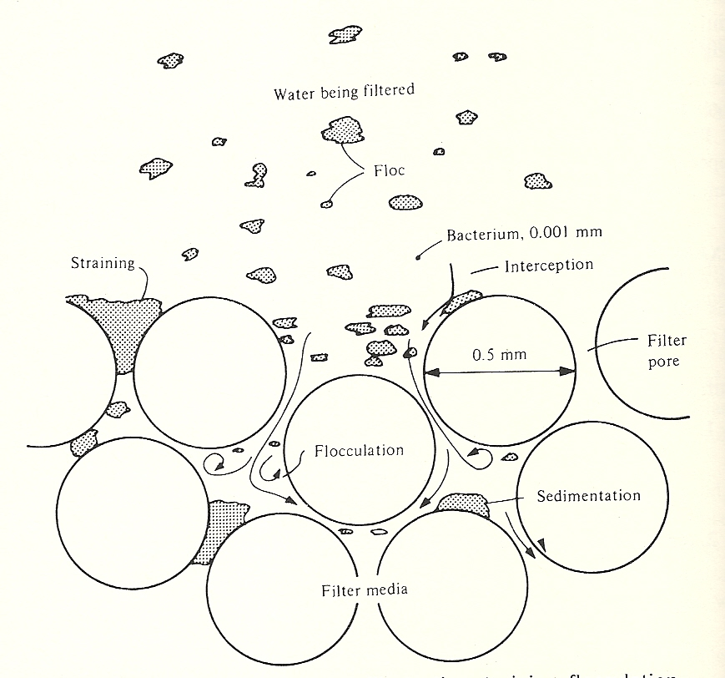
Filtración
Proceso que se utiliza para separar impurezas suspendidas o coloidales en el agua a través de un medio poroso o granular, usualmente lechos de arena.
Inicio

Slide 3
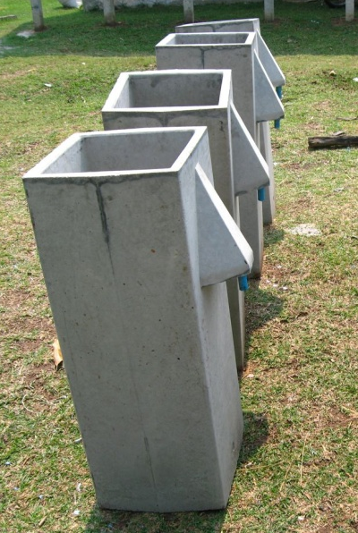
¿Qué es un biofiltro de arena?
El biofiltro intermitente de arena es una adaptación al tradicional filtro lento de arena.
Ha sido implementado en mas de 70 naciones alrededor del mundo.
Inicio

Slide 4
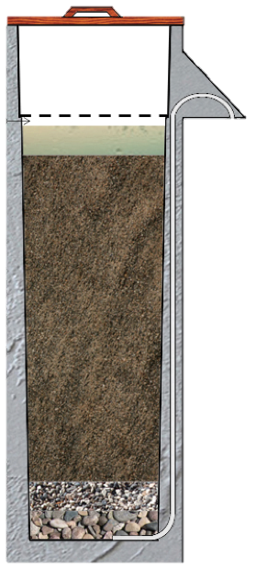
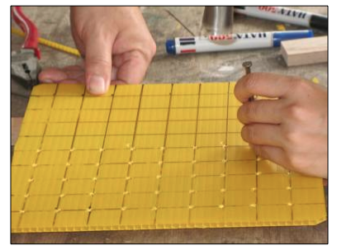
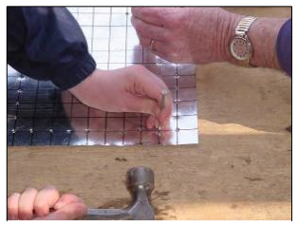
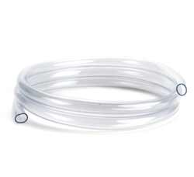
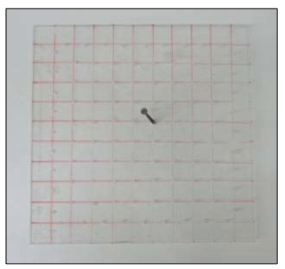
12’’
6.25’’
El tubo de salida debe de ser:
diámetro interno: ¼”
diámetro externo: 3/8”
largo : 41”
1.97’’
37’’
21.4’’
Distancia:
1”x1”
Agujero:
1/8”
1.97’’
Inicio
1.97’’
8.7’’

Slide 5
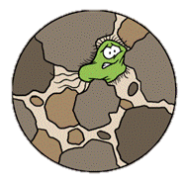
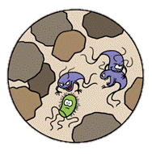


¿Como funciona el biofiltro de arena?
(1)
(1) Zona de reserva
(2) Zona estancada
(3) Zona biológica
(4) Zona no biológica
(5) Zona de grava
(2)
(2)
(3)
(4)
(5)
Mecanismos del Biofiltro de Arena
Inicio

Slide 6
Biocapa
Es el componente clave, ya que es el principal responsable de la remoción de patógenos.
La formación completa de la biocapa puede tomar hasta 30 días.
La biocapa no se puede ver.
El agua del filtro se puede utilizar durante los primeros días, pero se recomienda desinfectar el agua durante ese tiempo.
Inicio

Slide 7
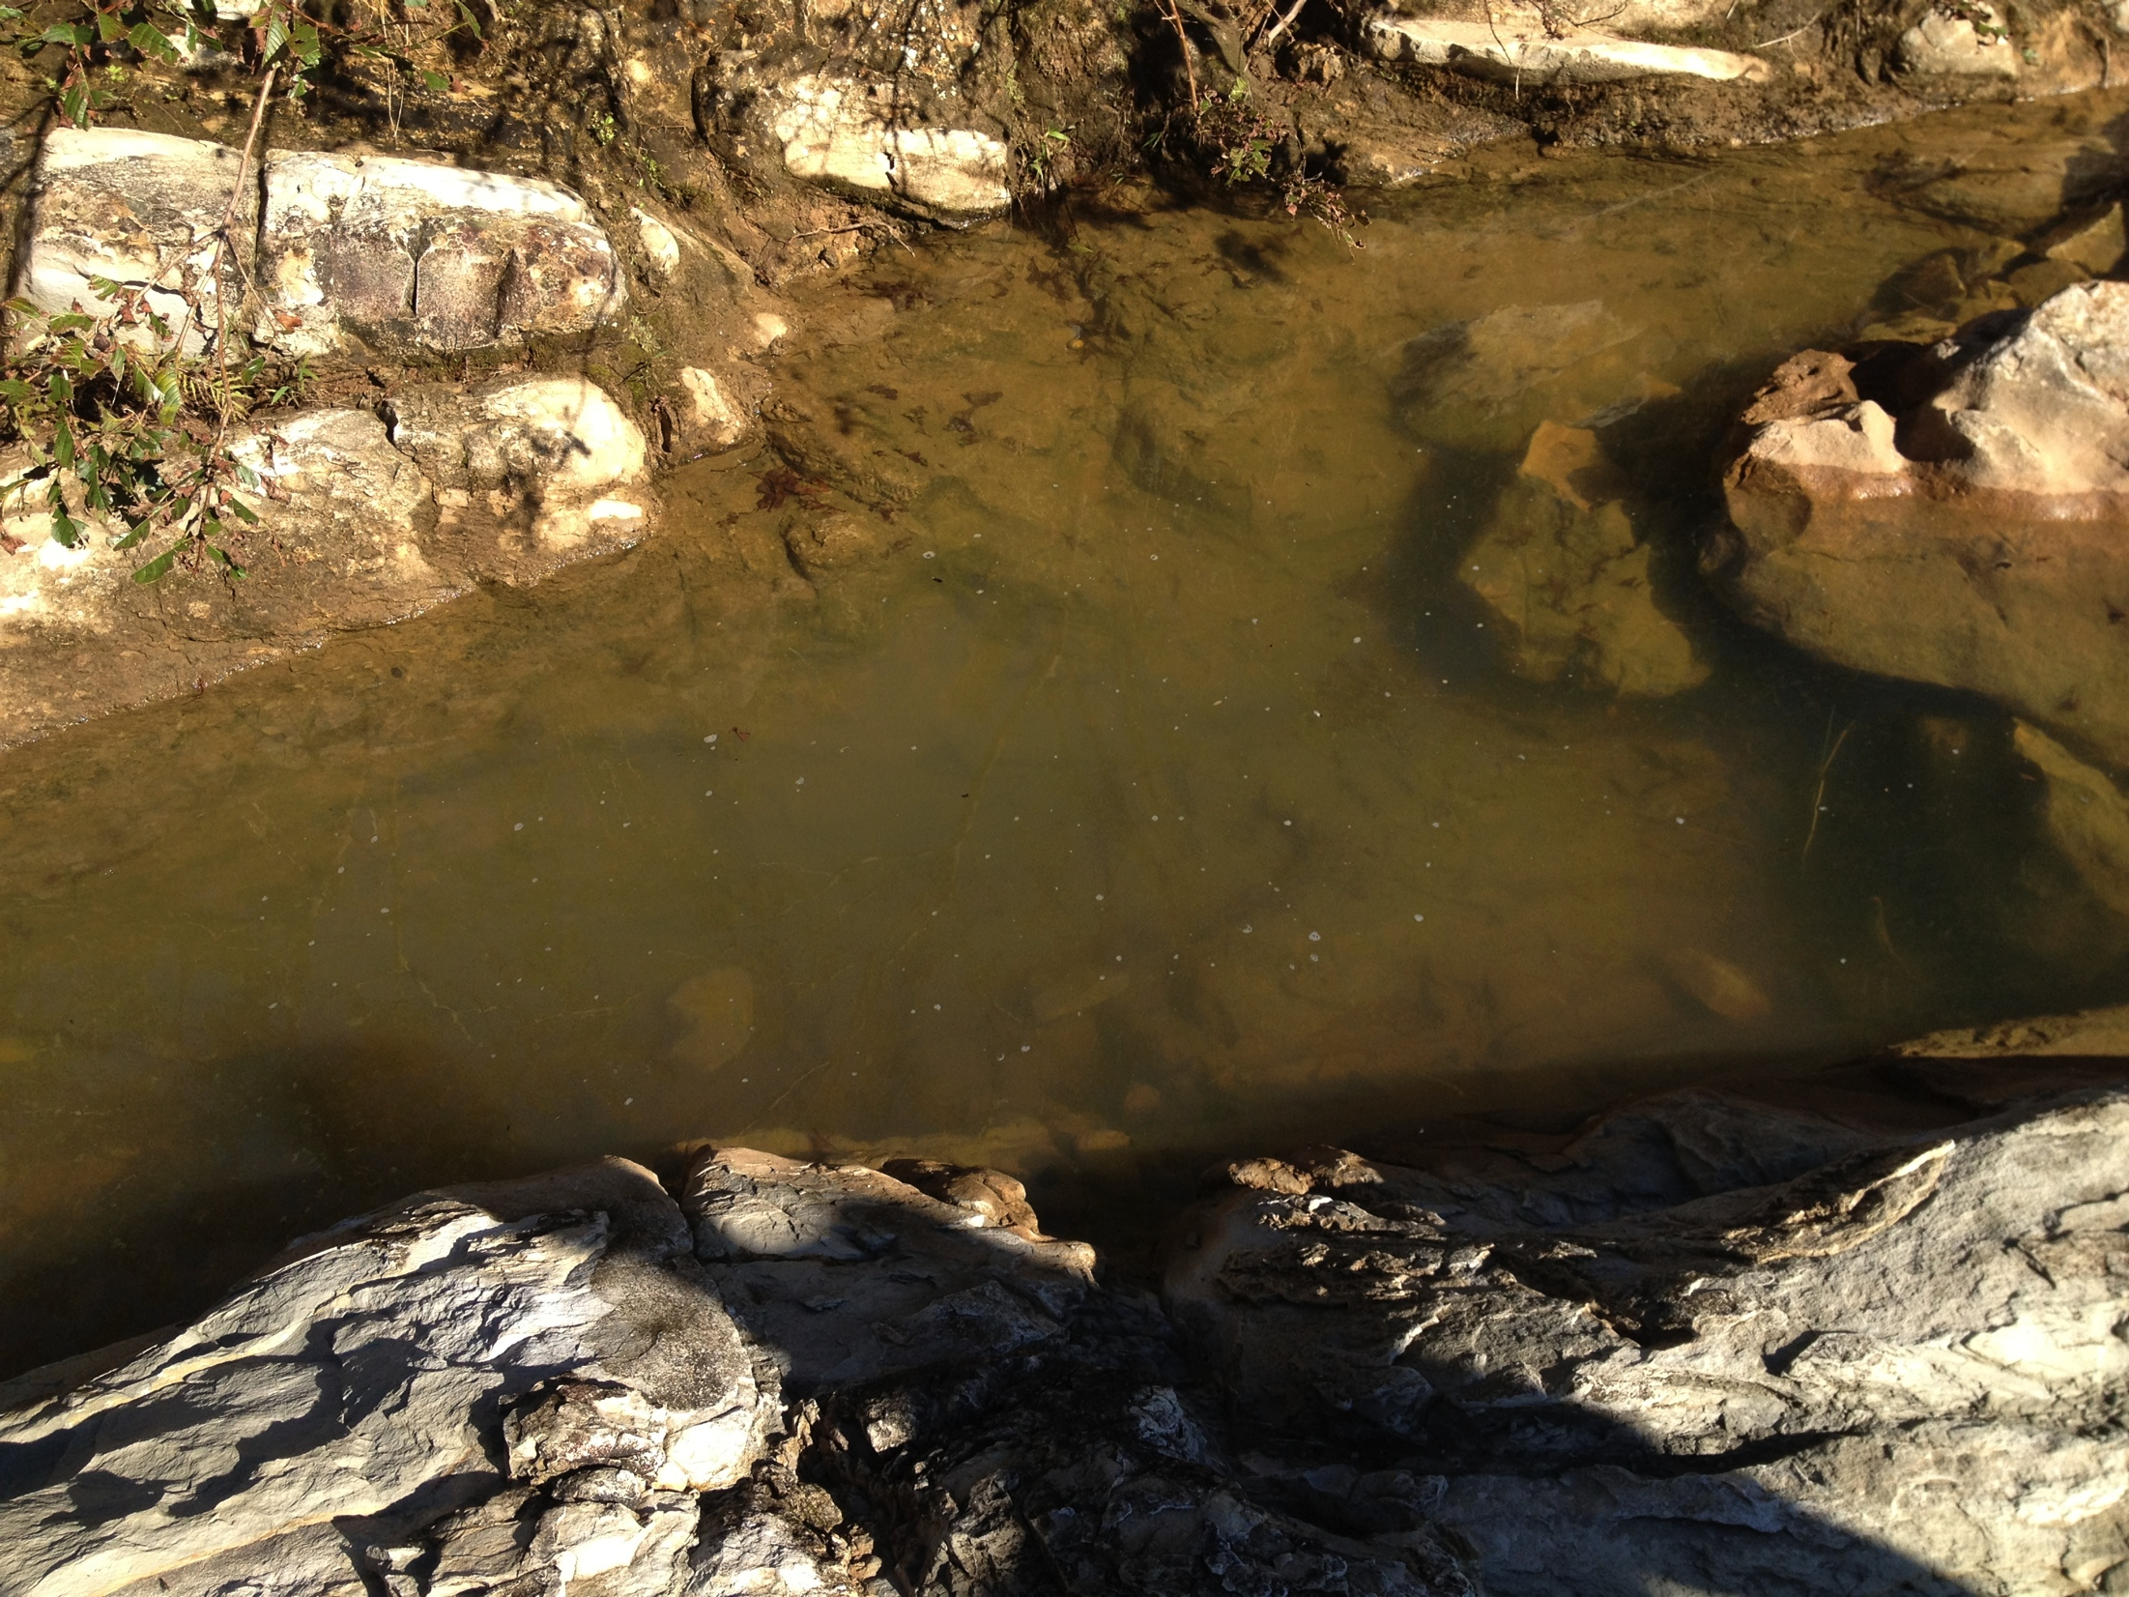
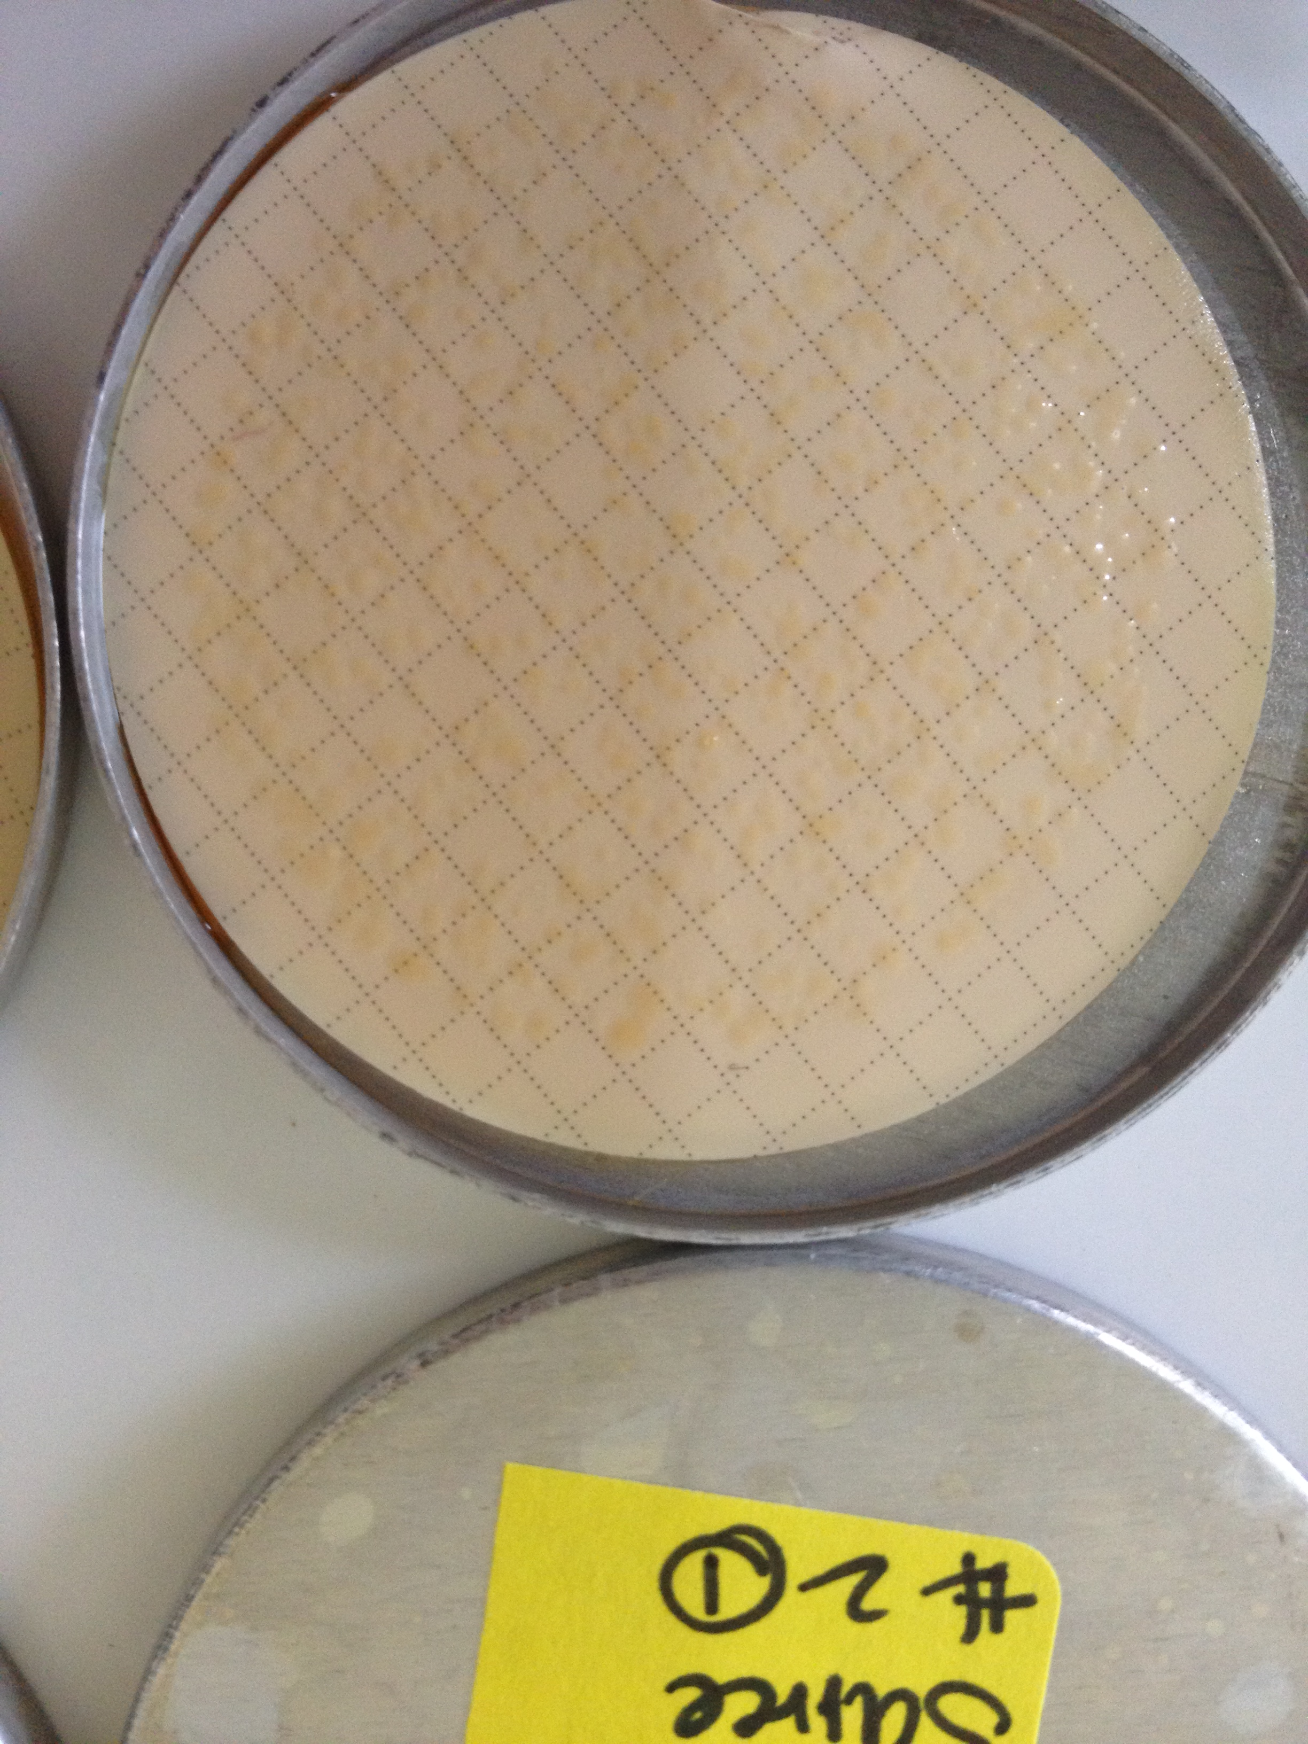
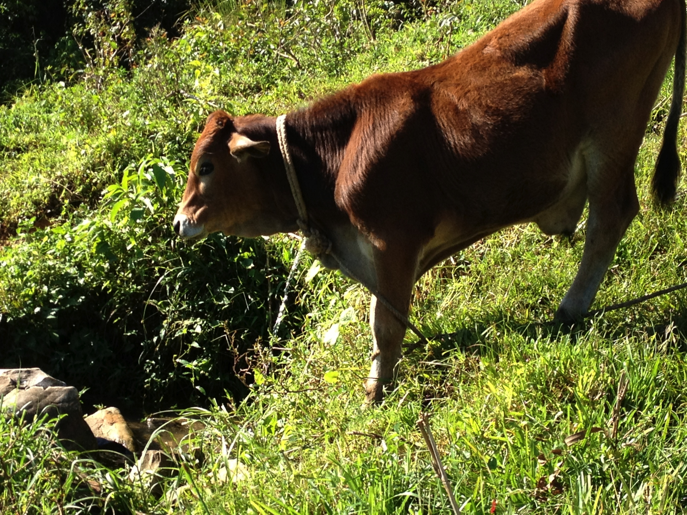
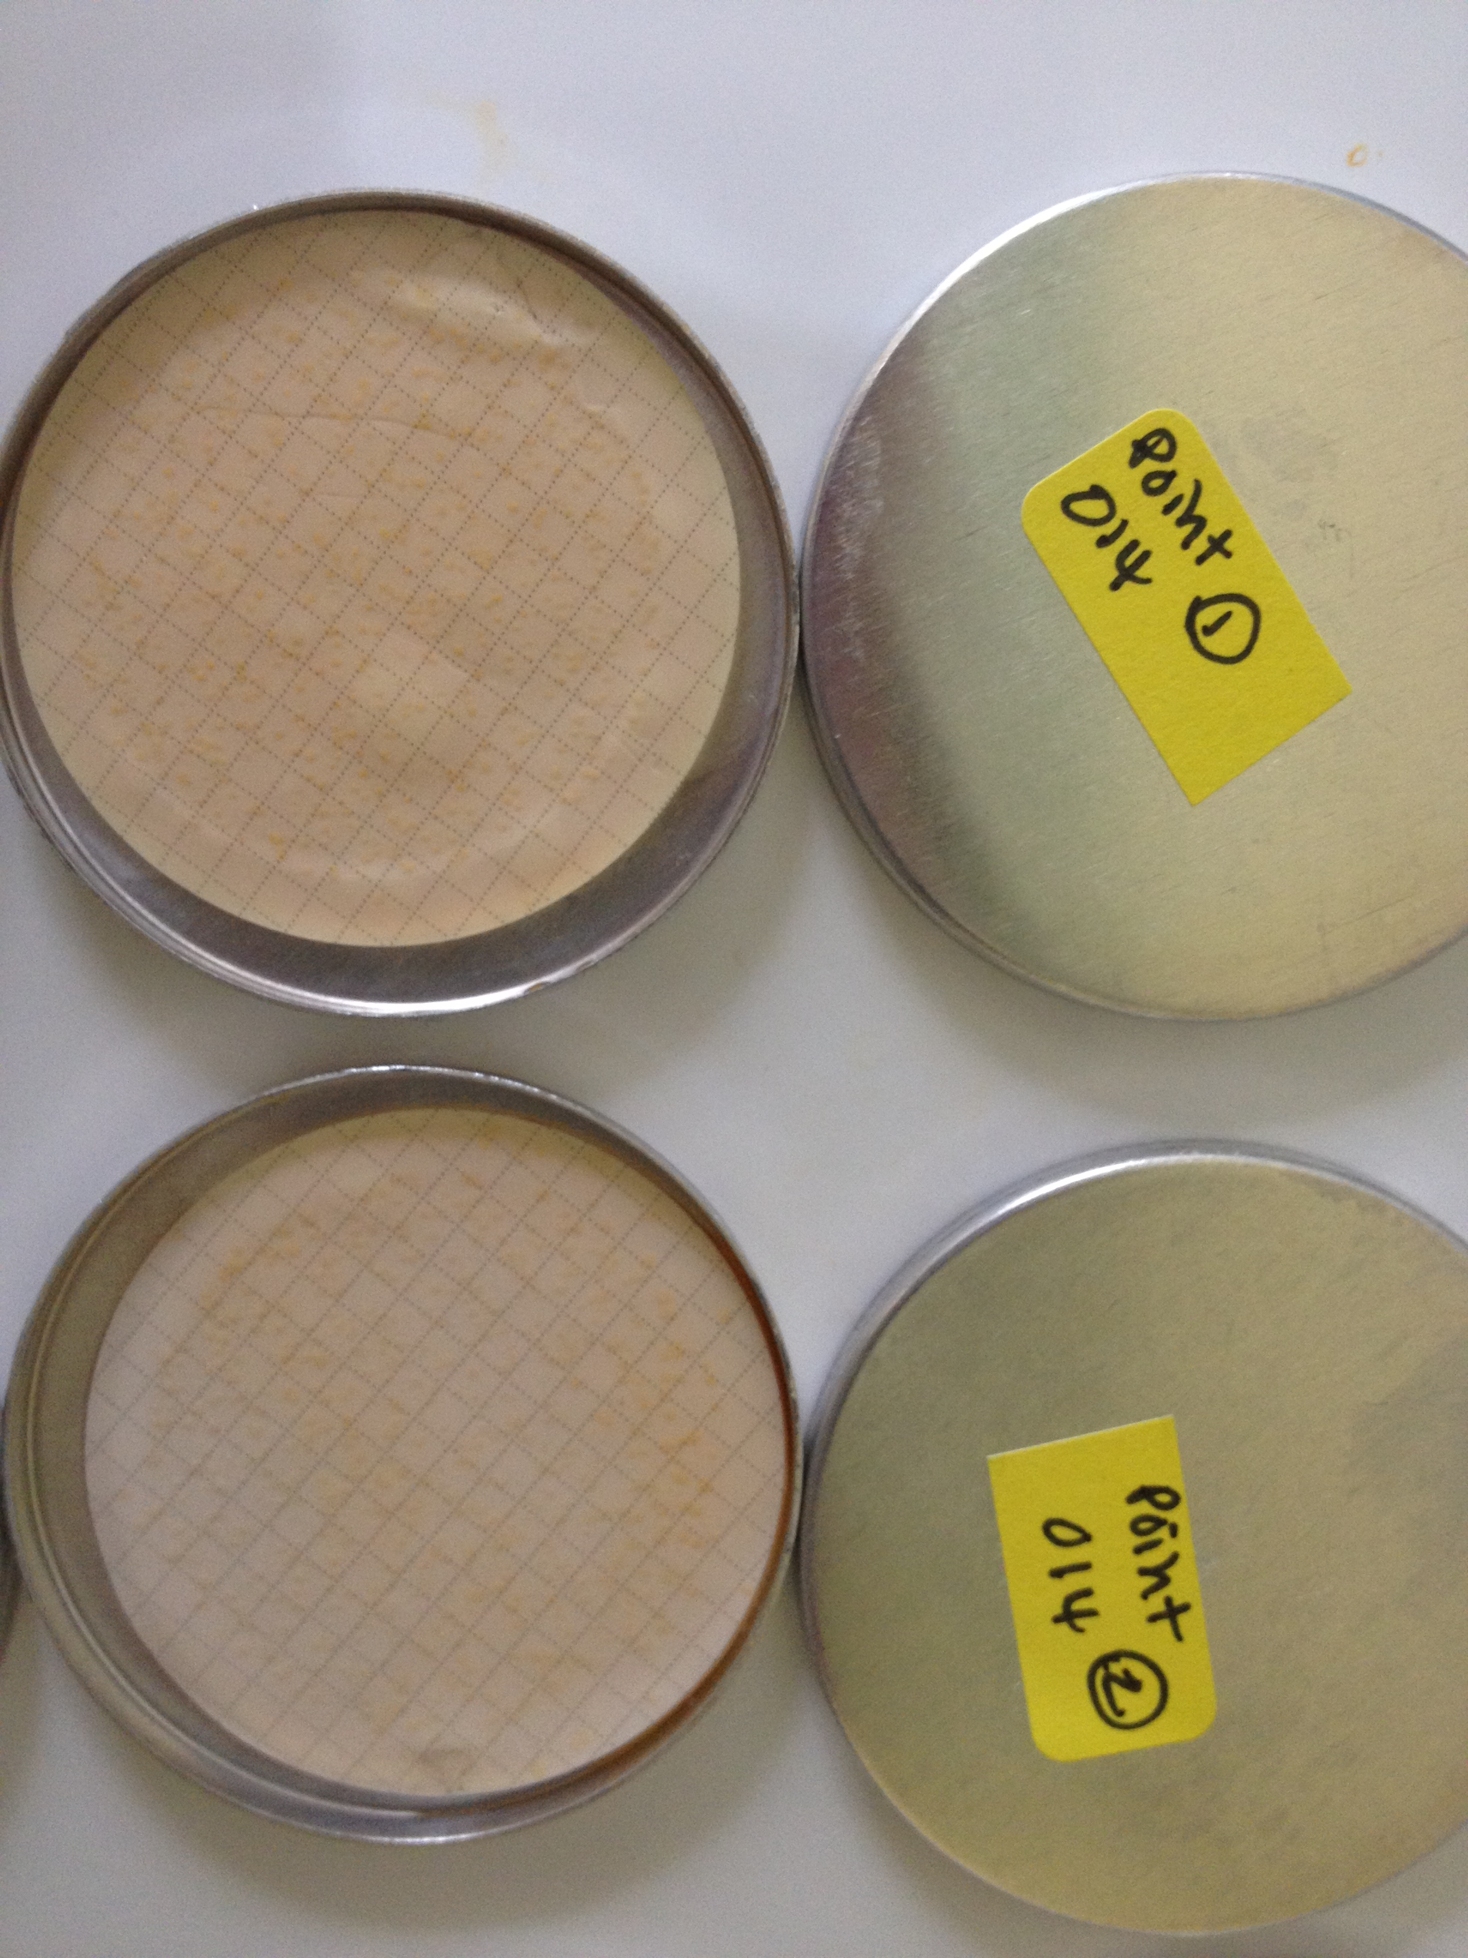
Fuentes de agua contaminadas
Inicio

Slide 8
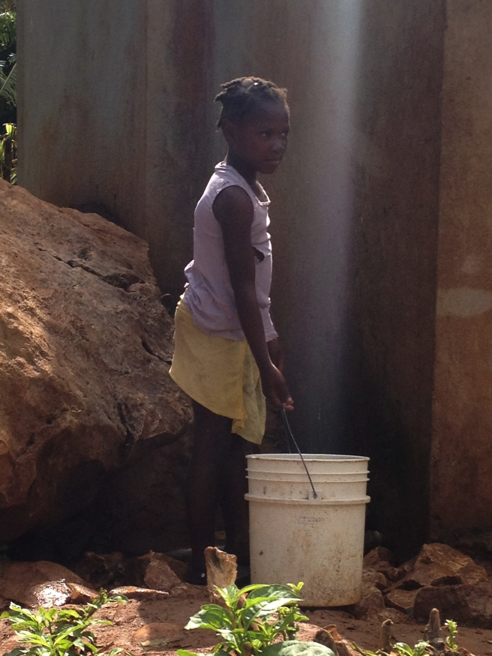
Almacenaje de agua no adecuado
Inicio

Slide 9
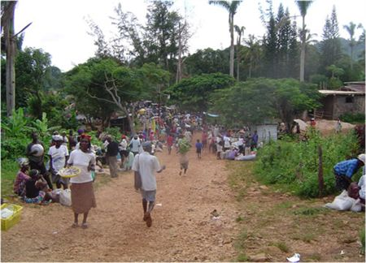
Caminos
Inicio

Slide 10
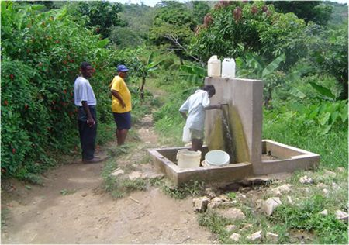
Punto de recogido de agua
Inicio

Slide 11
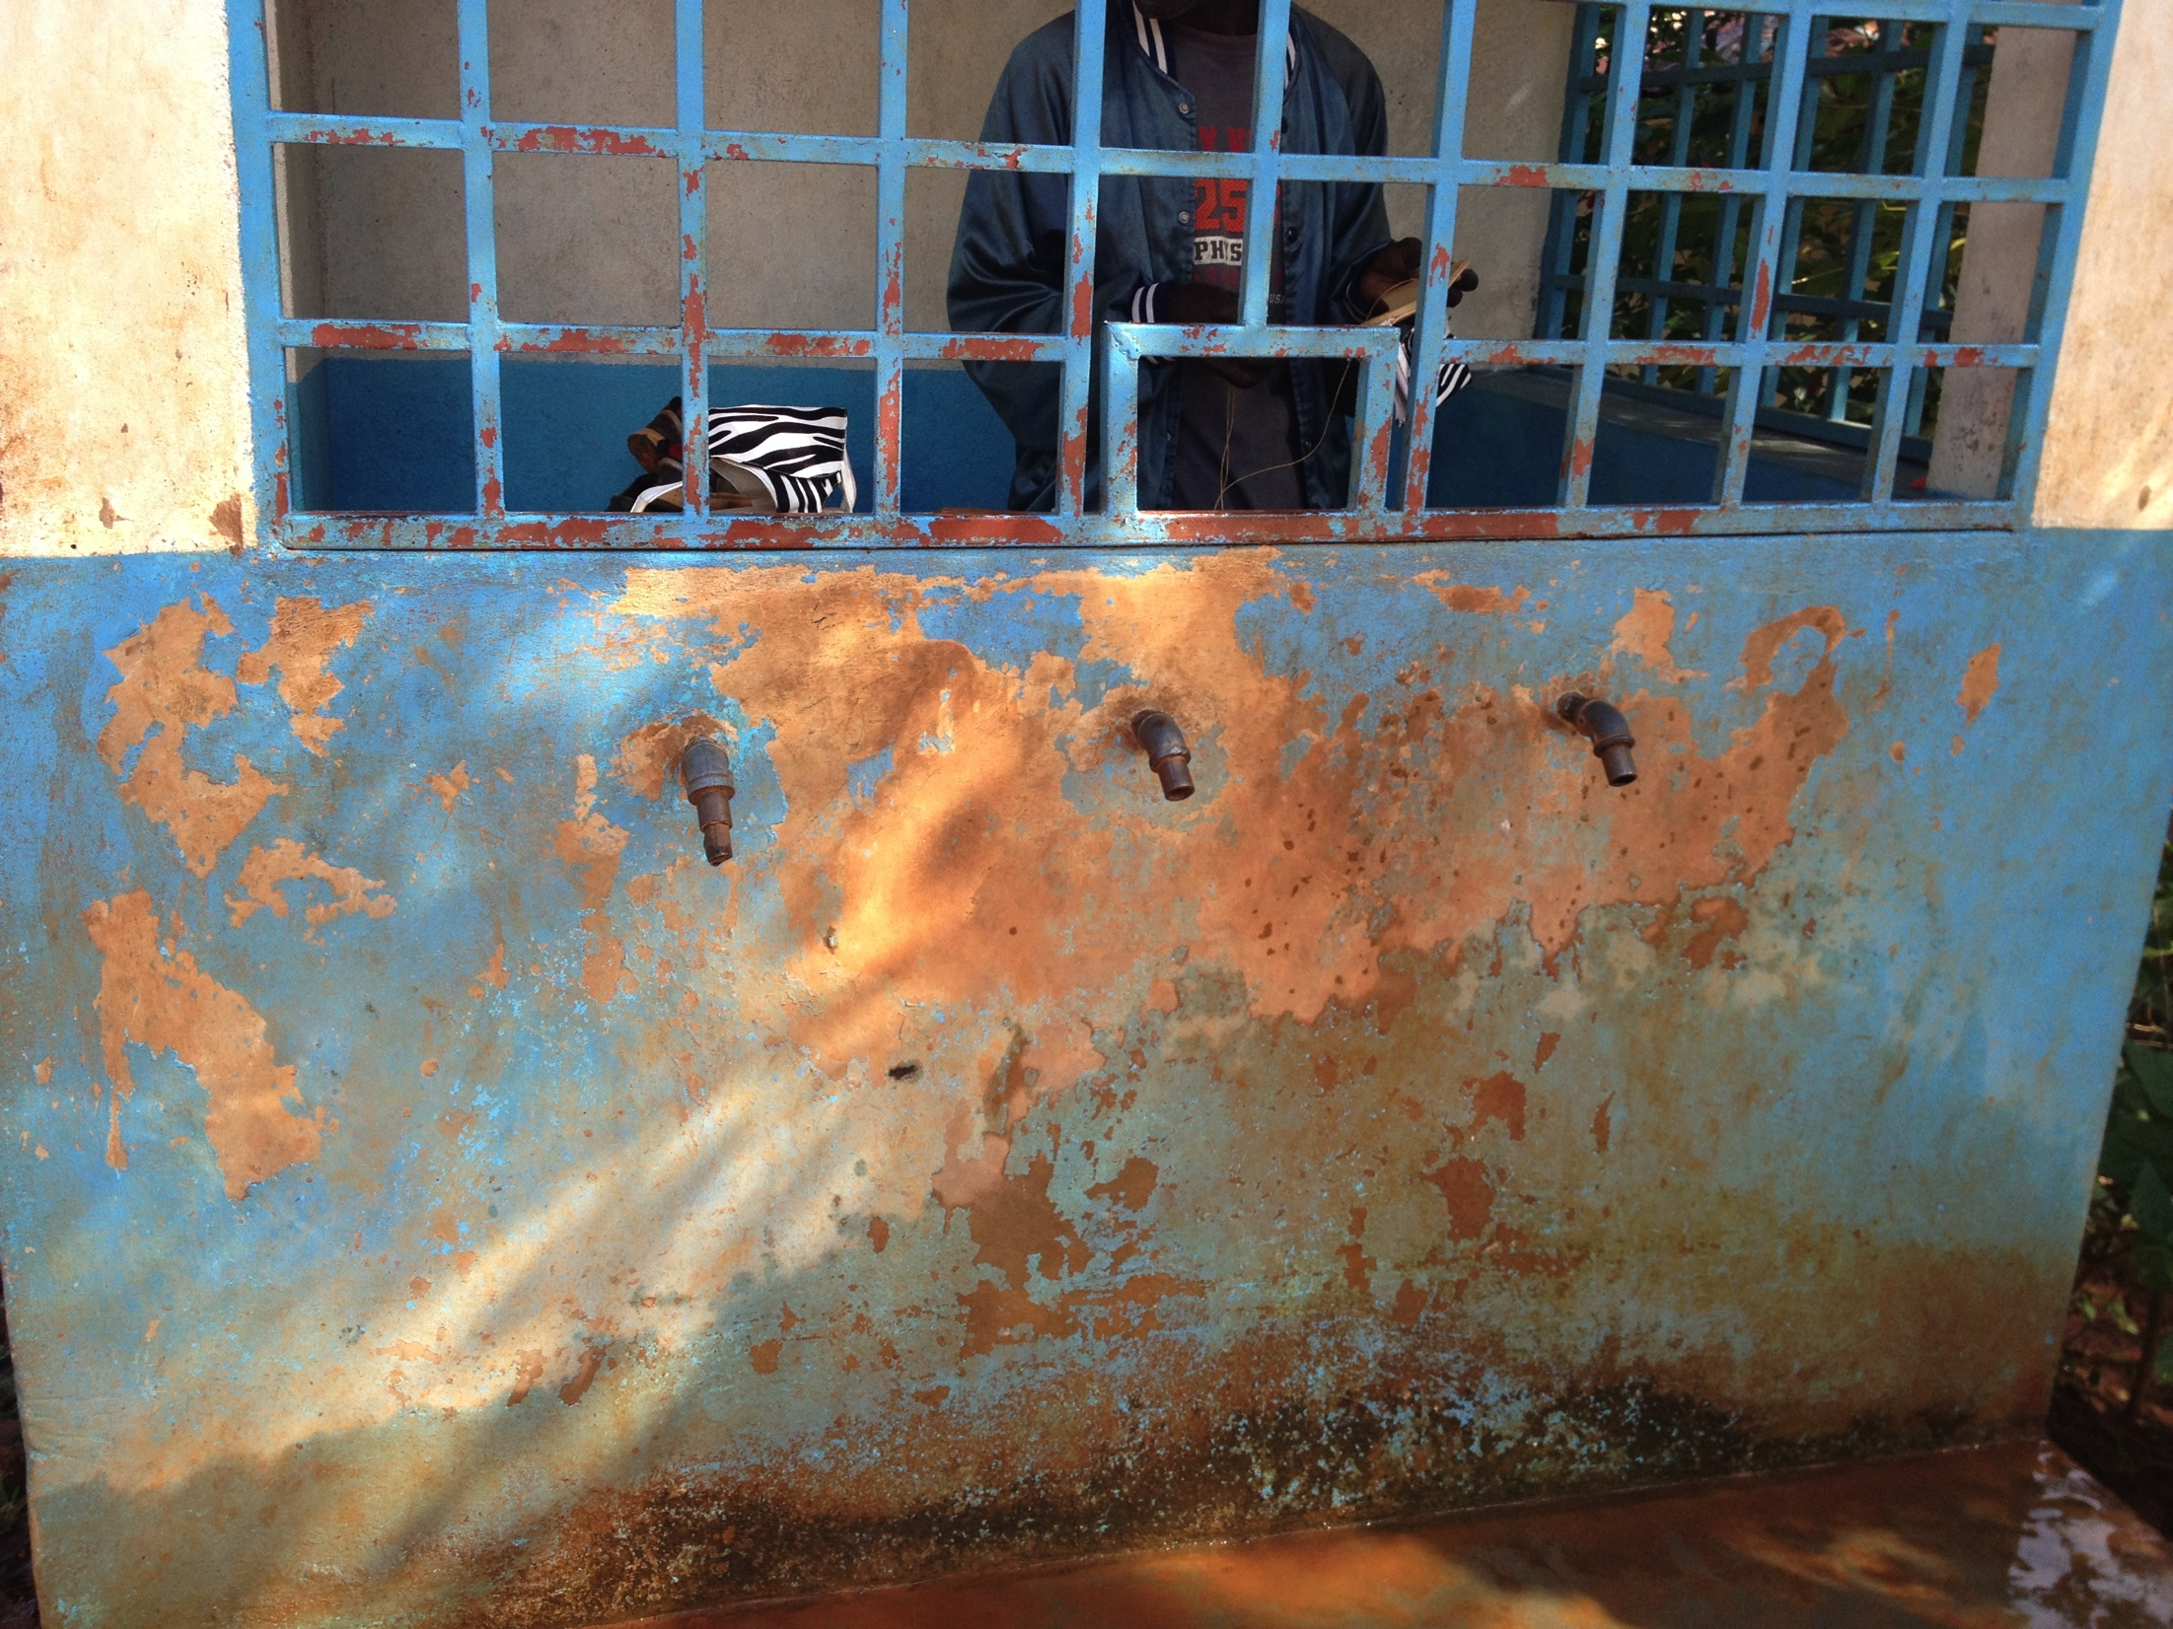
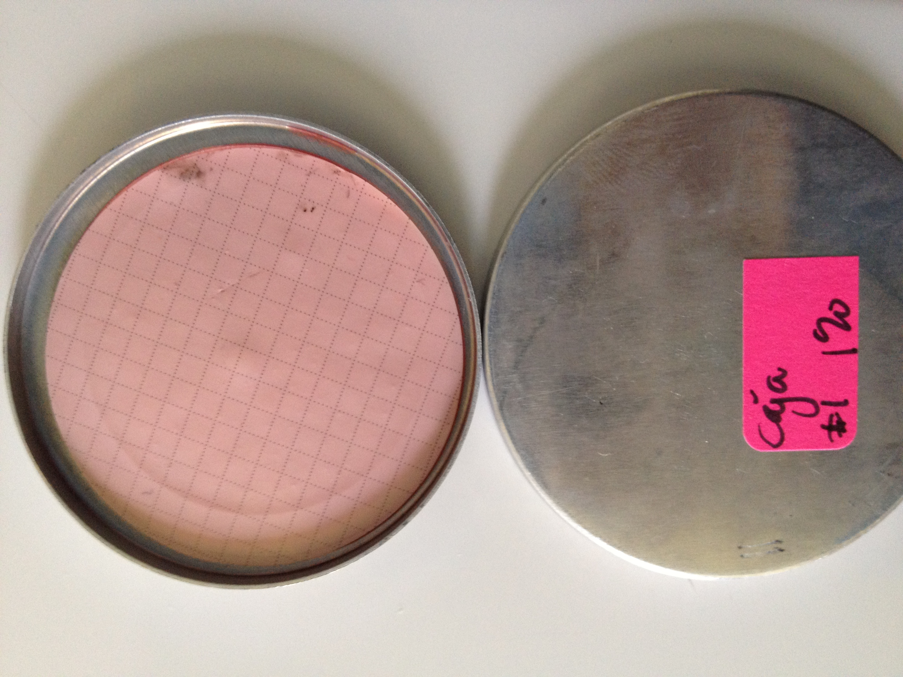
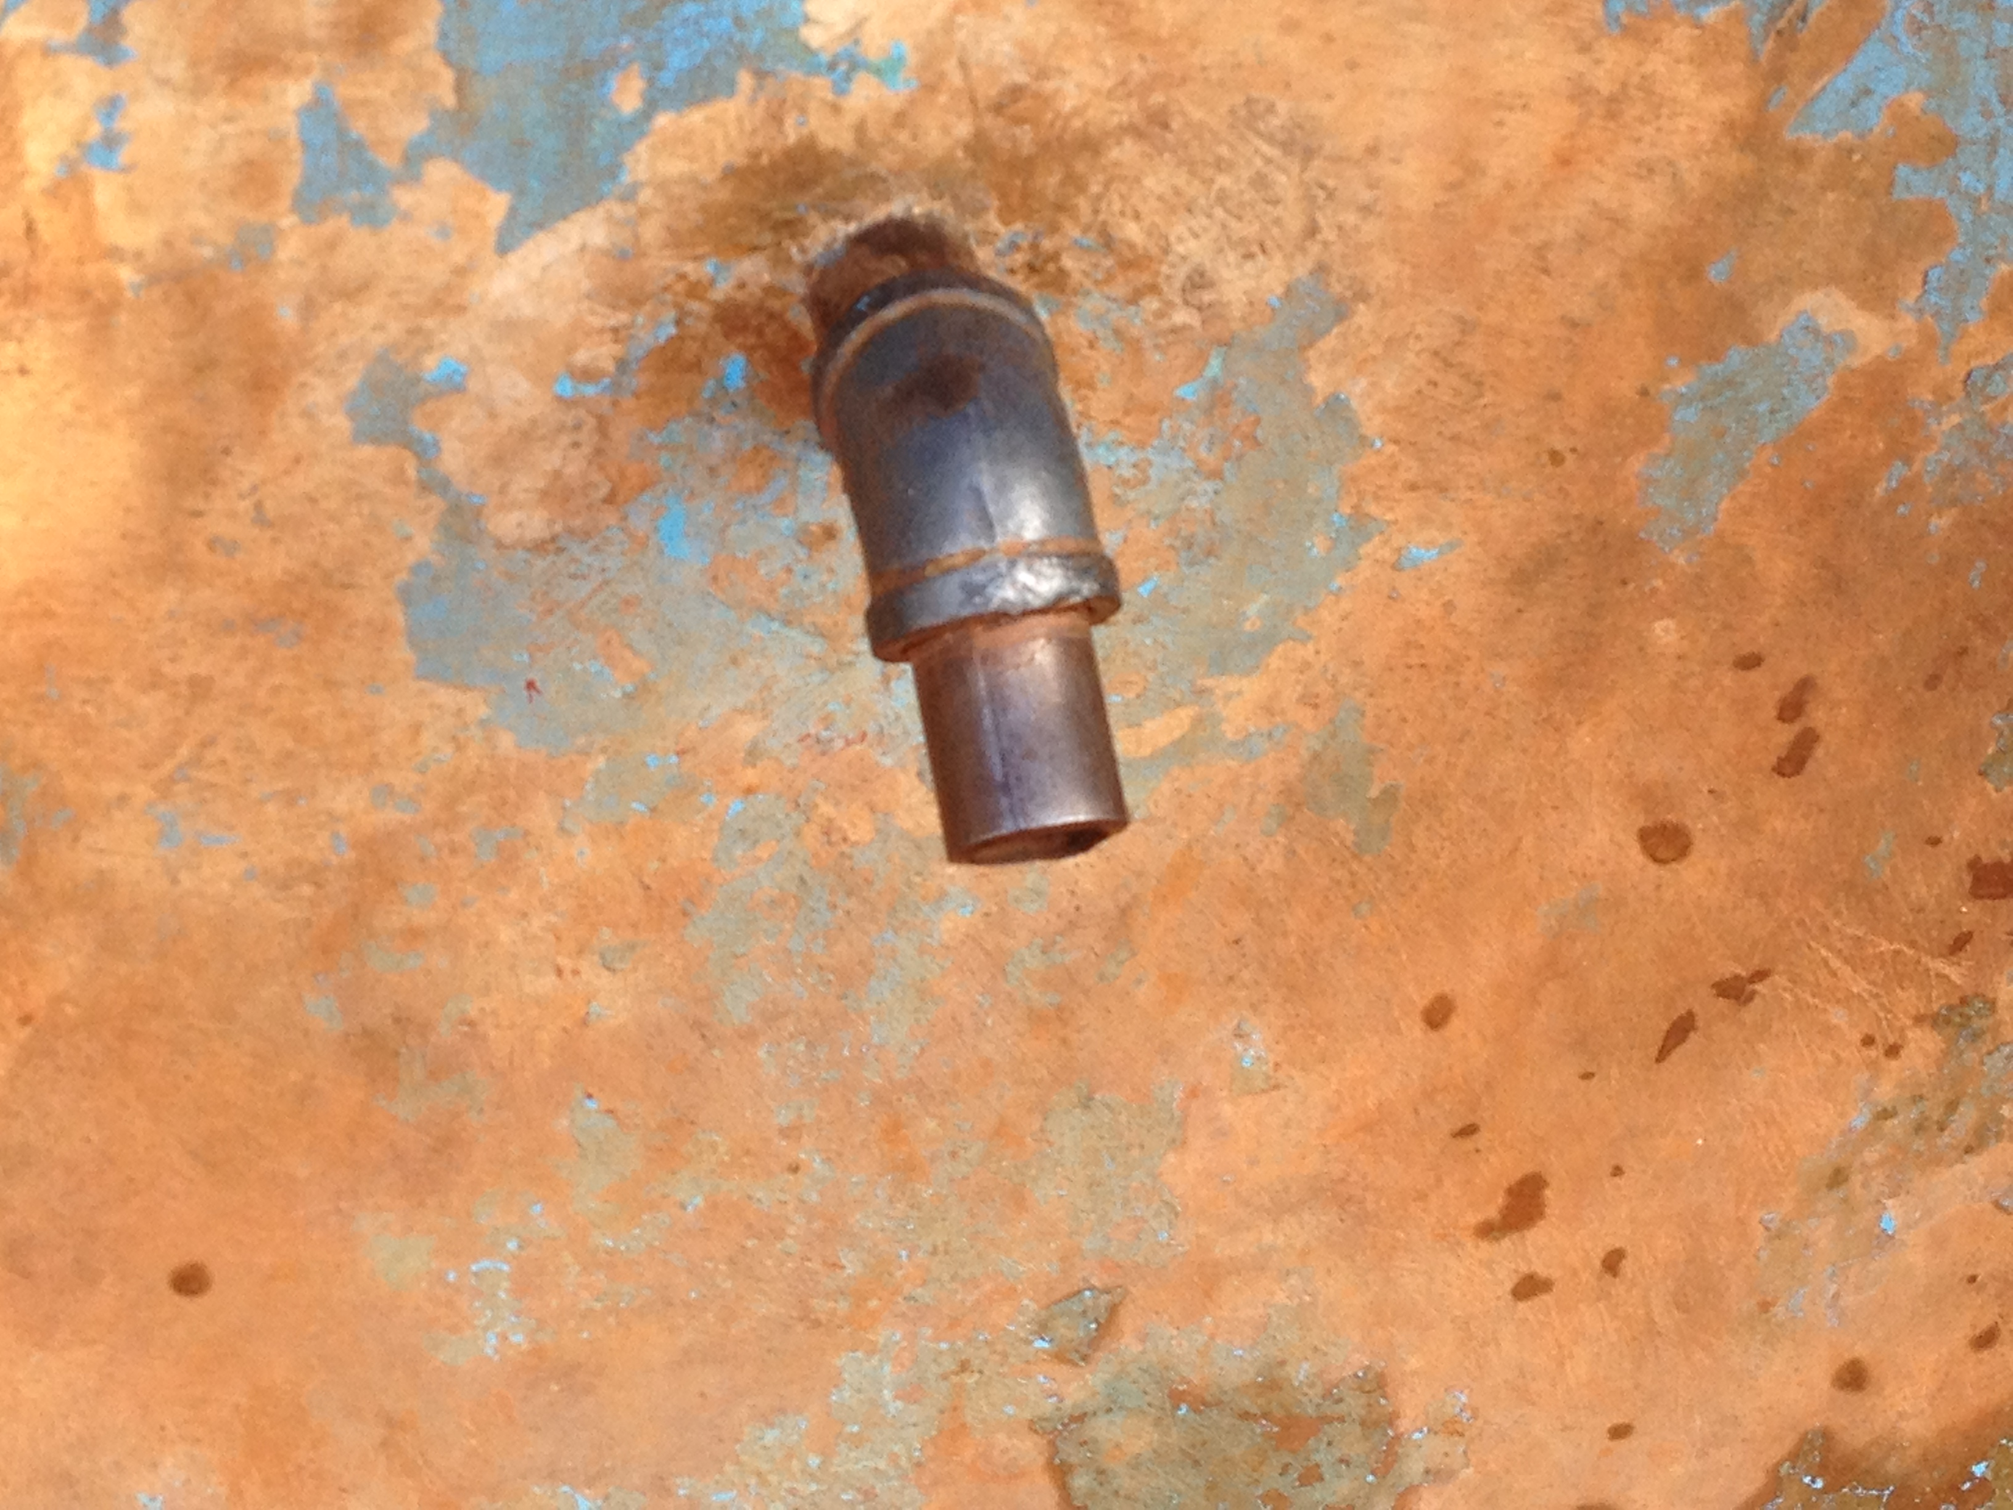
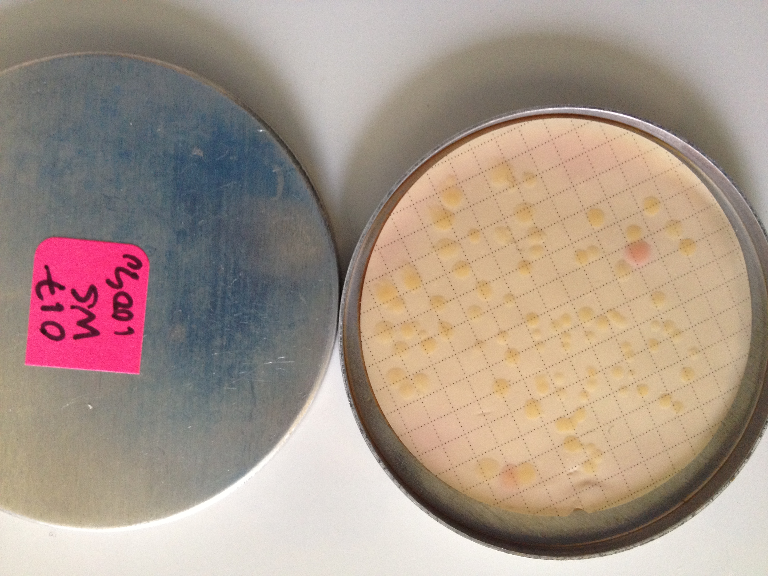
Sistema de agua del gobierno
Inicio

Slide 12
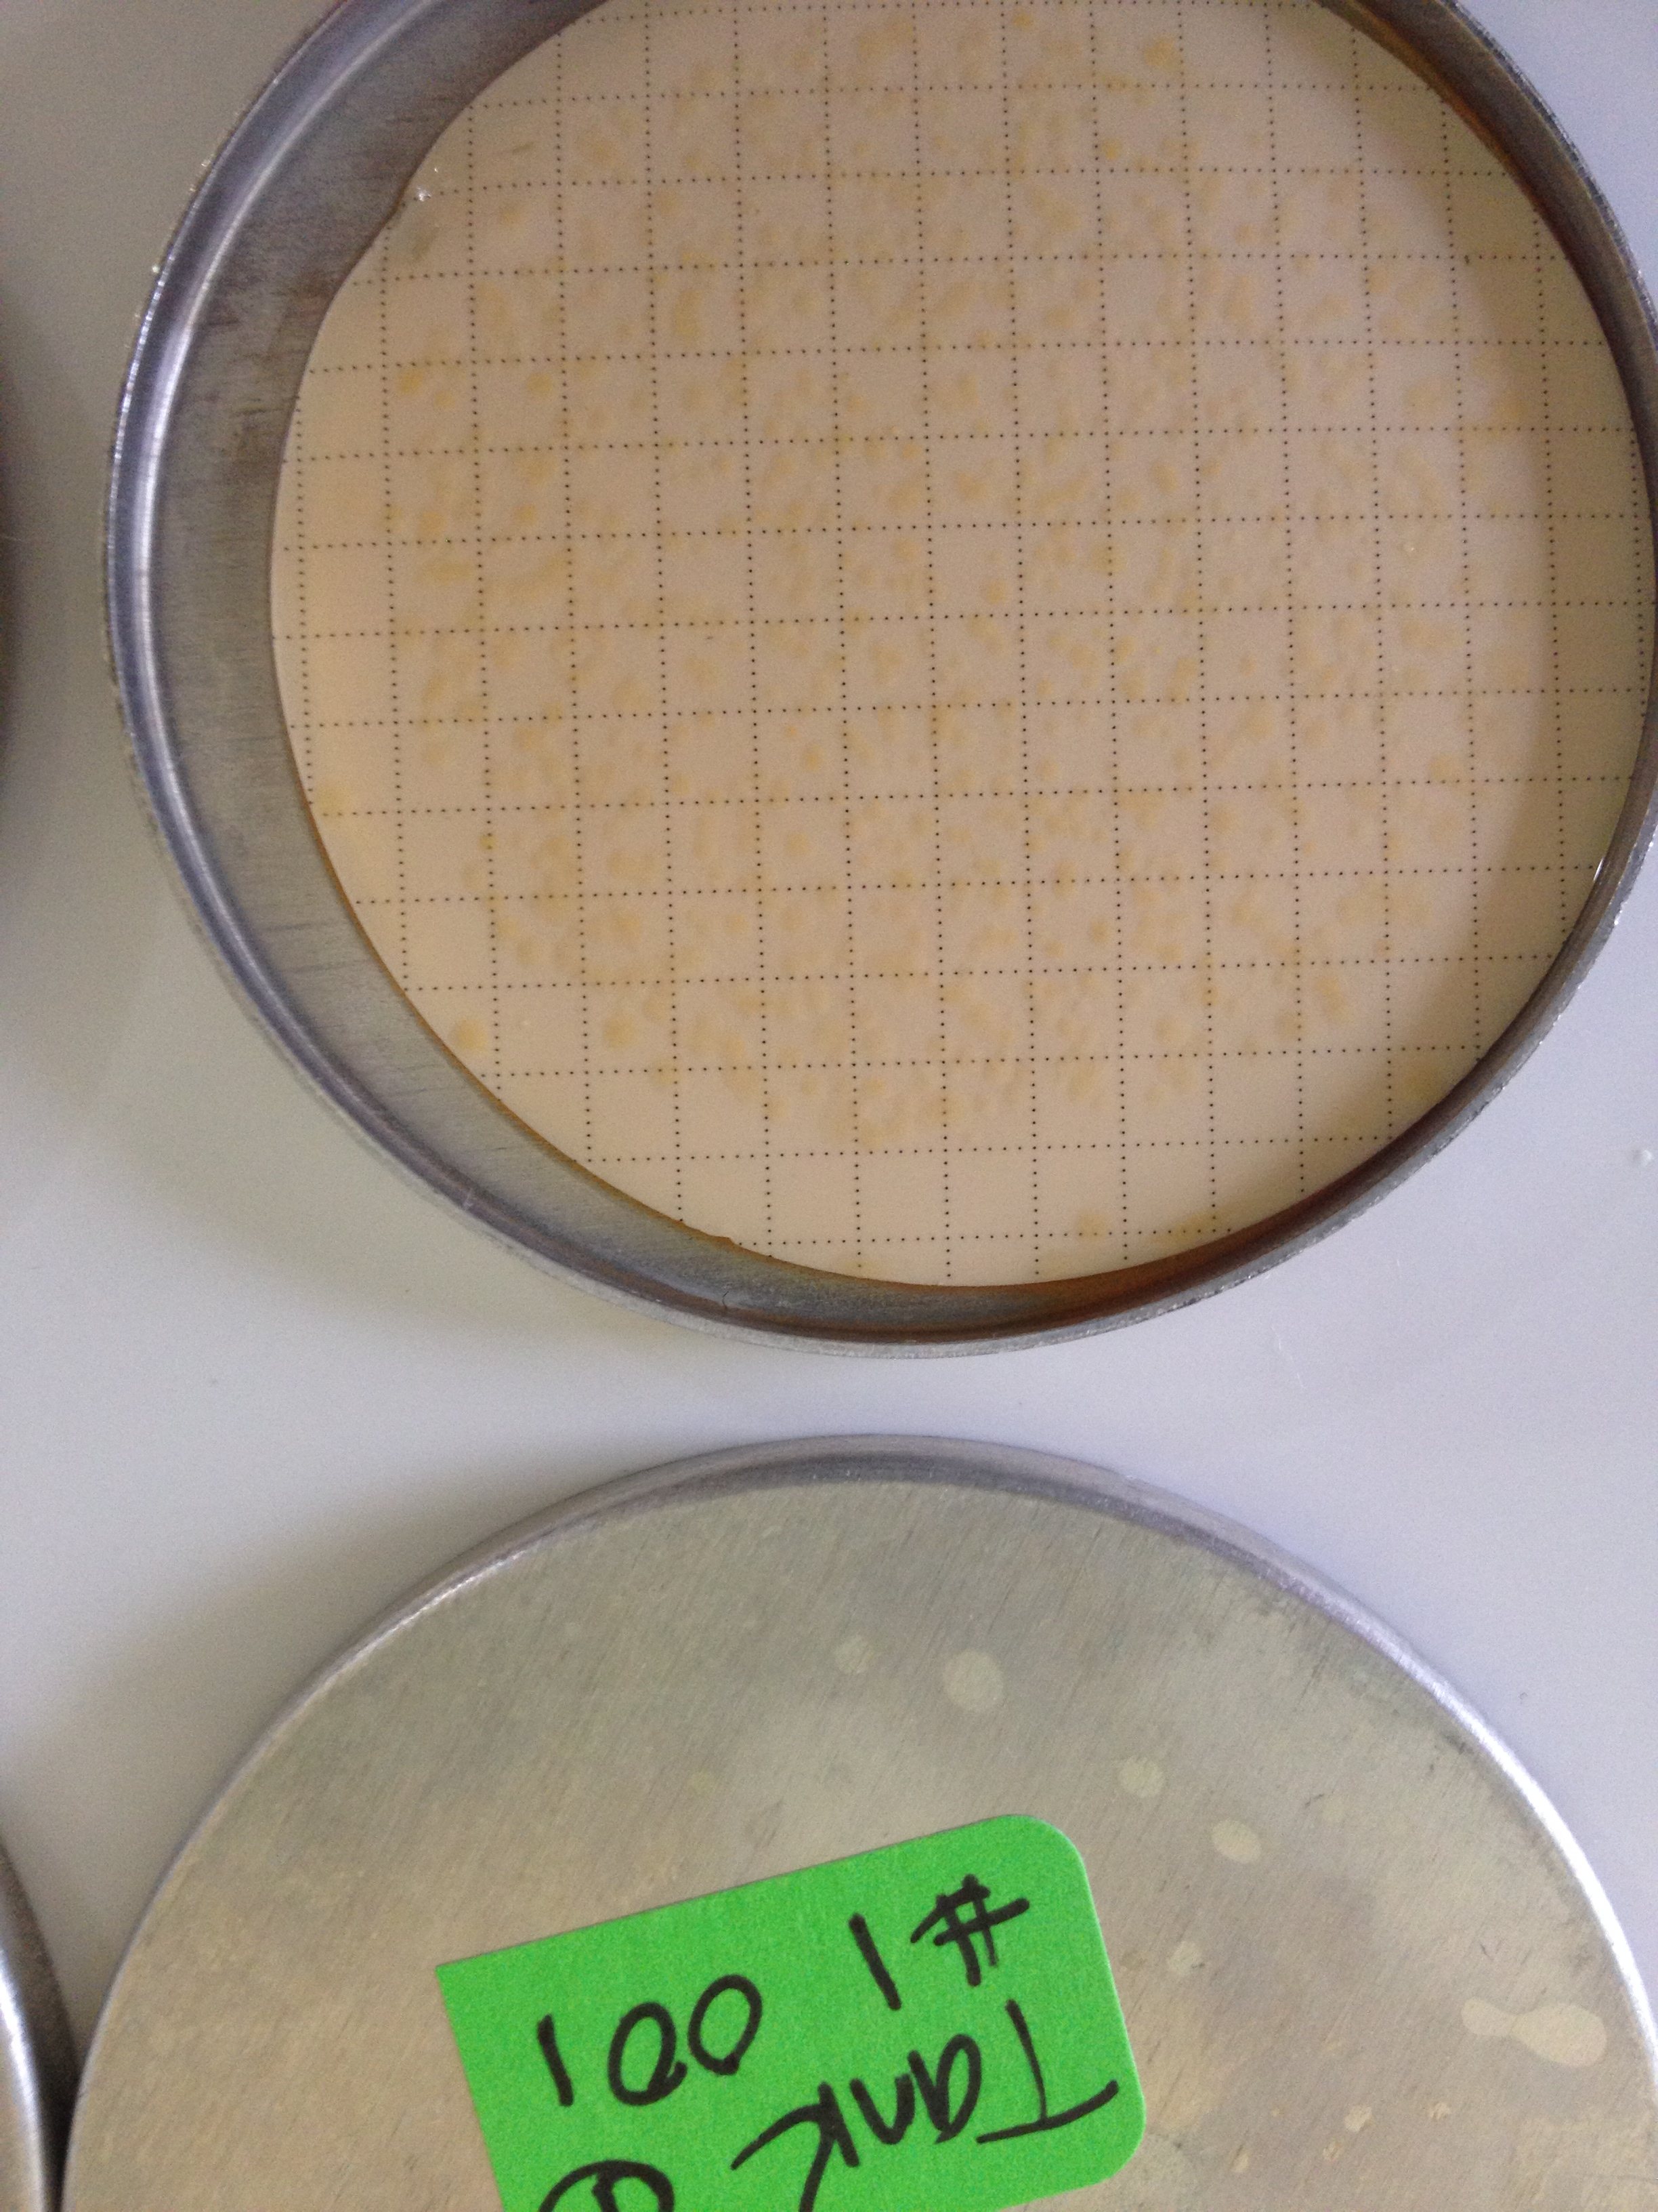
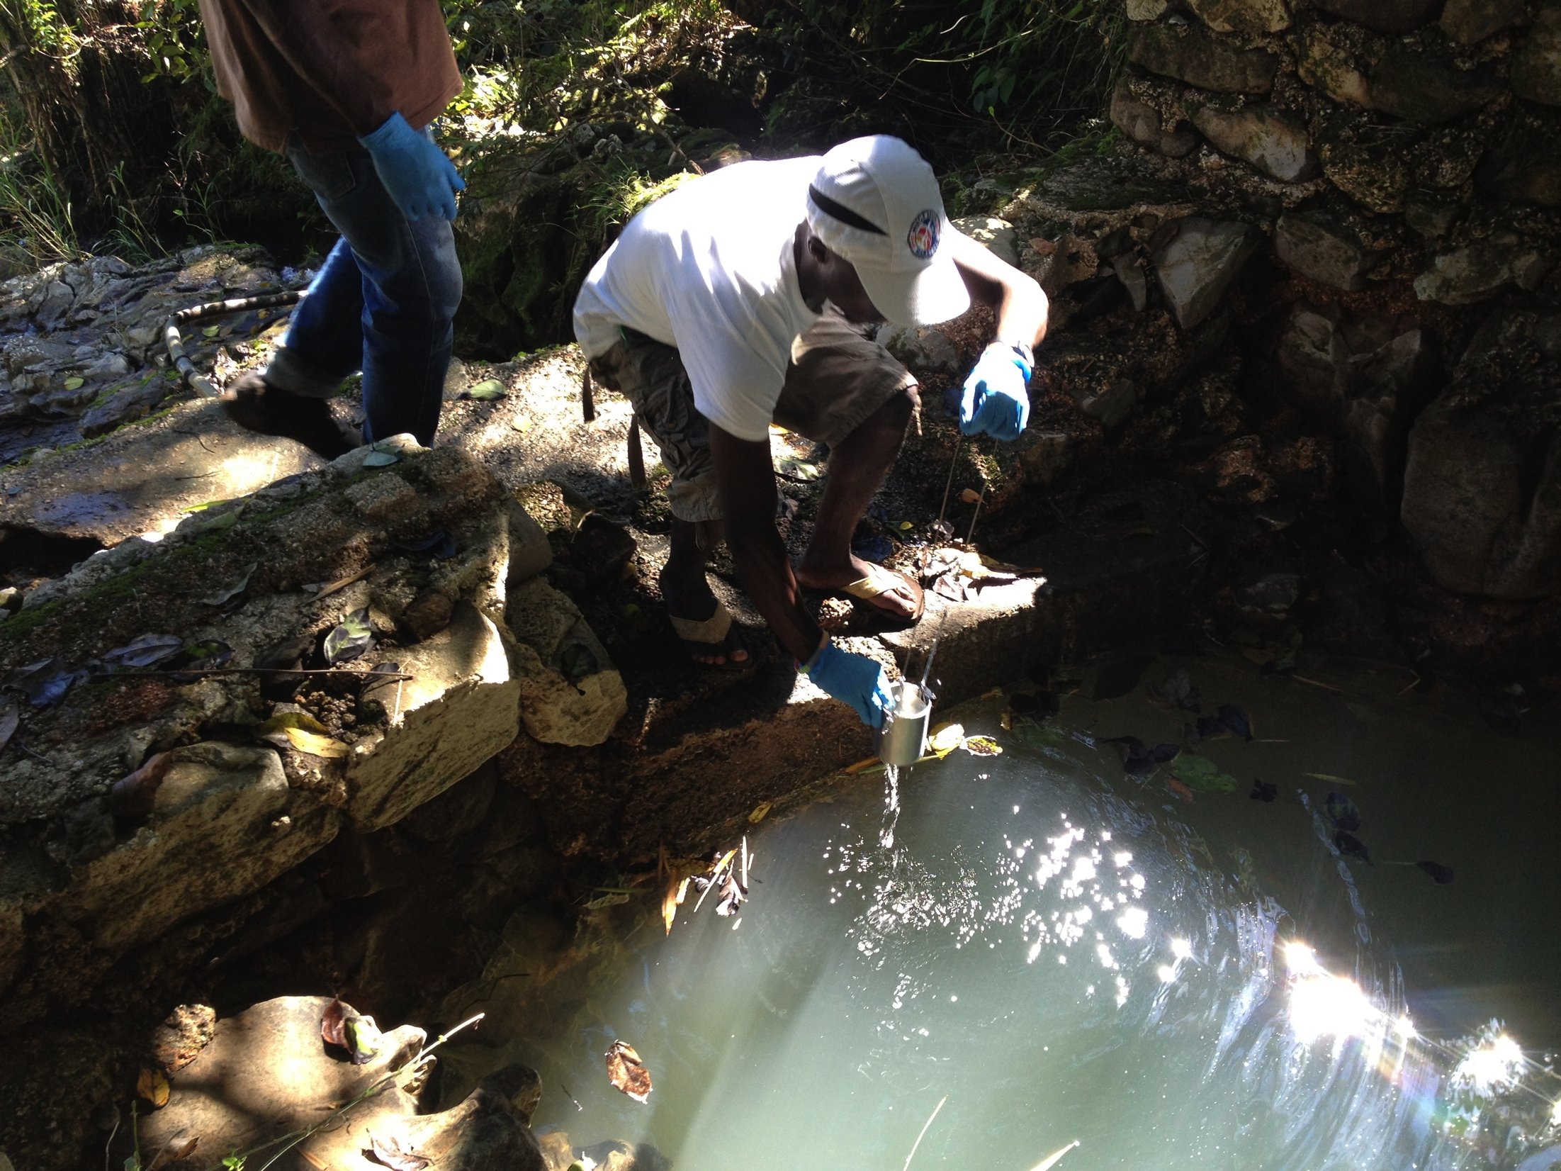
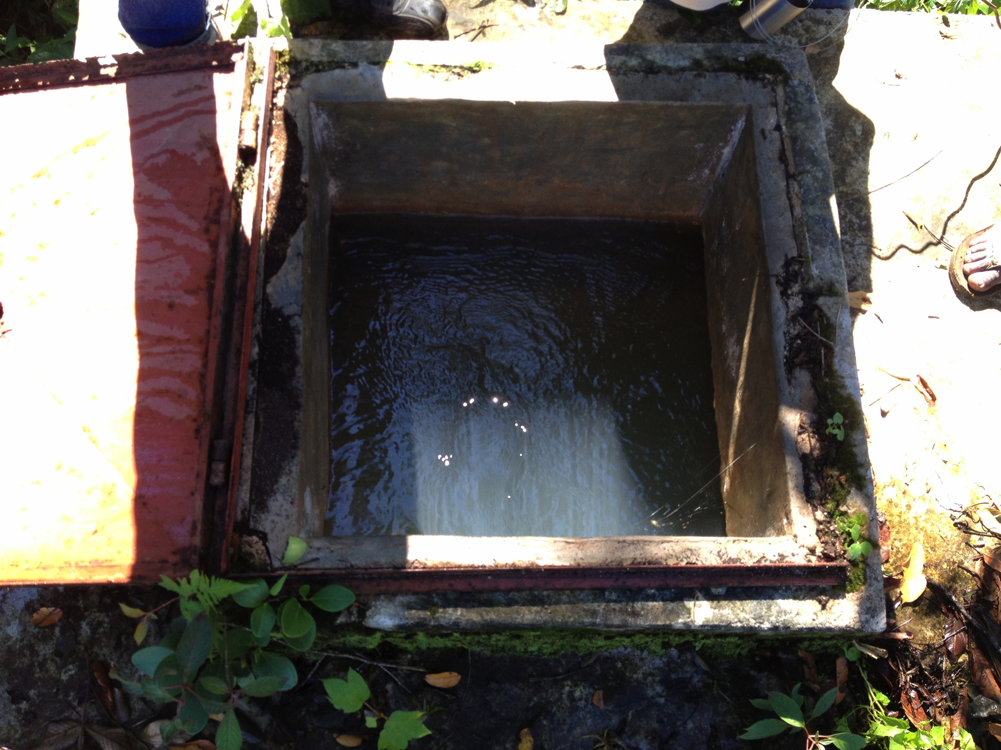
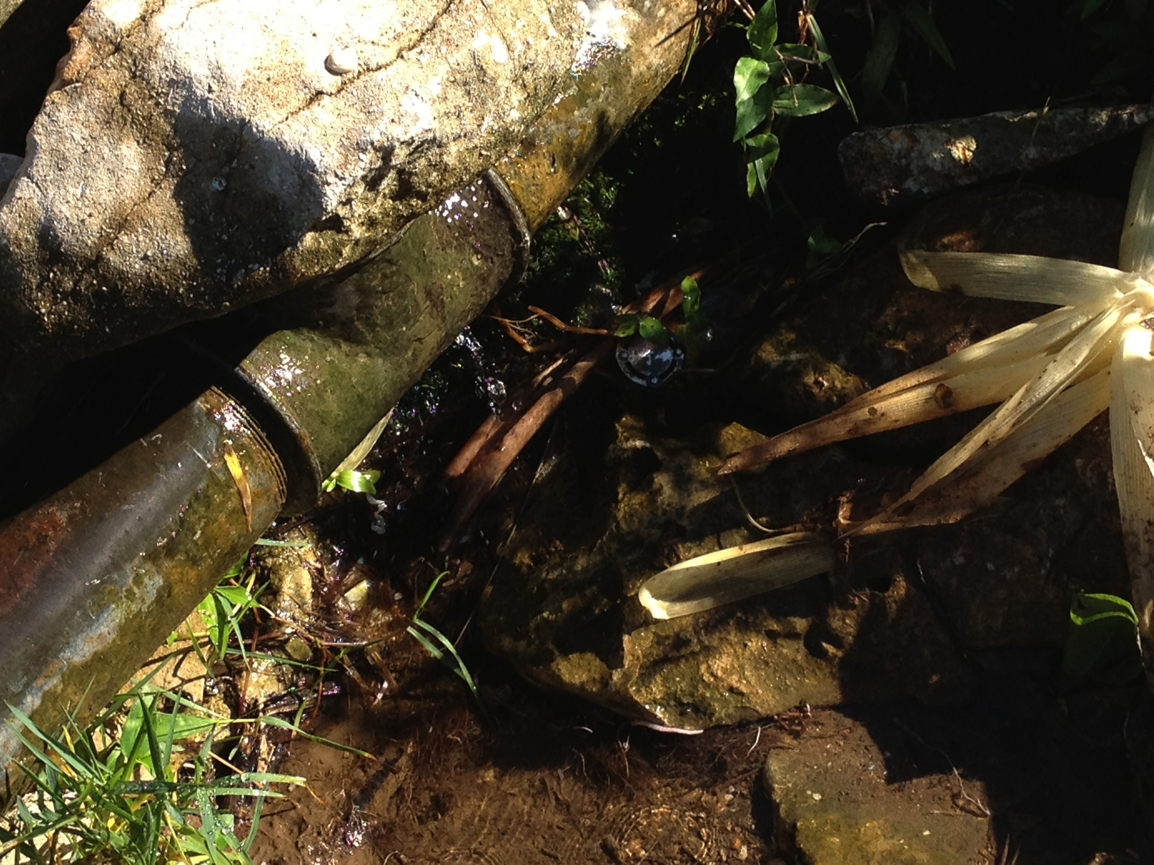
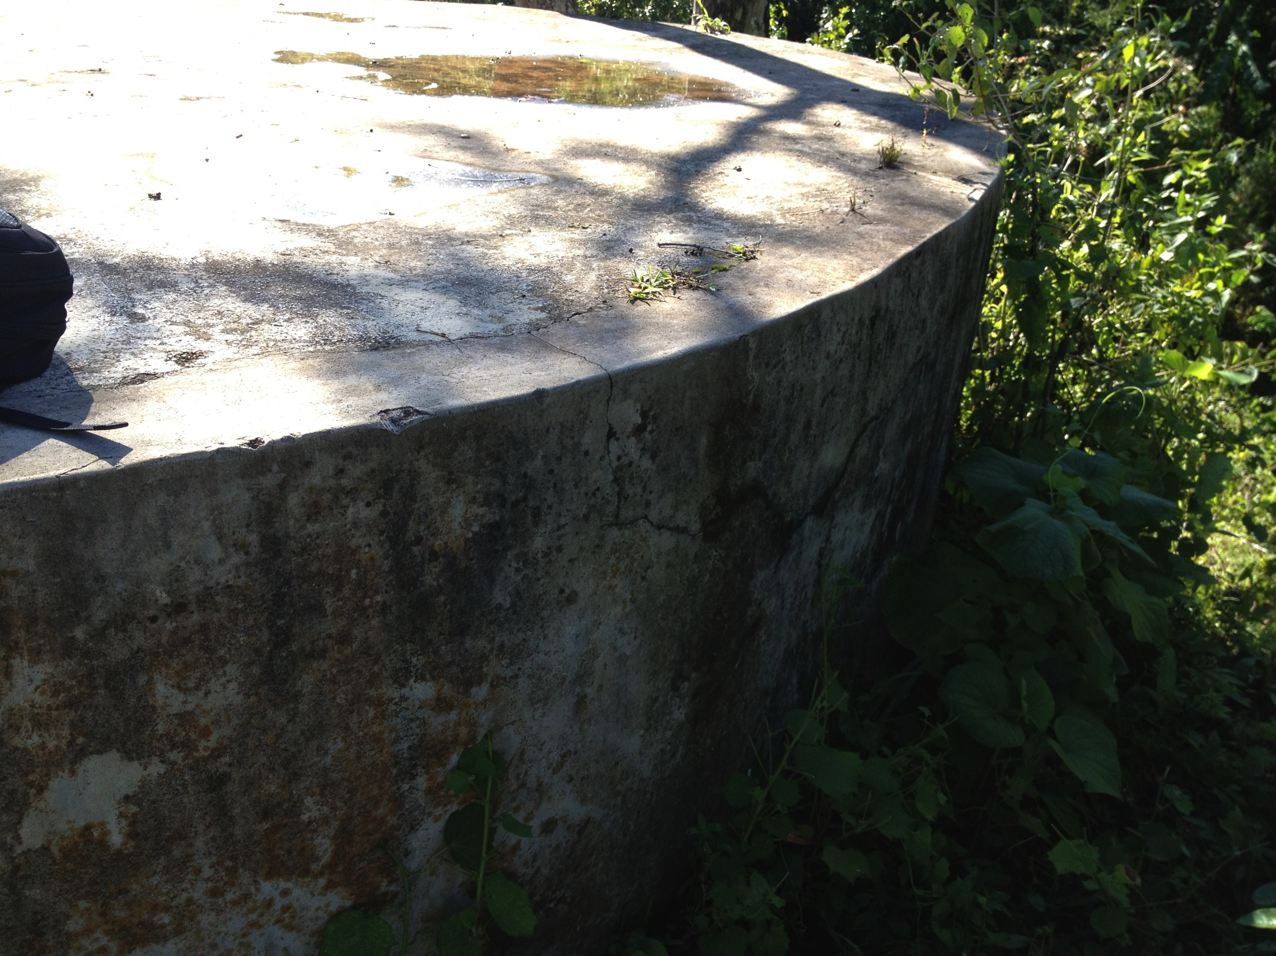
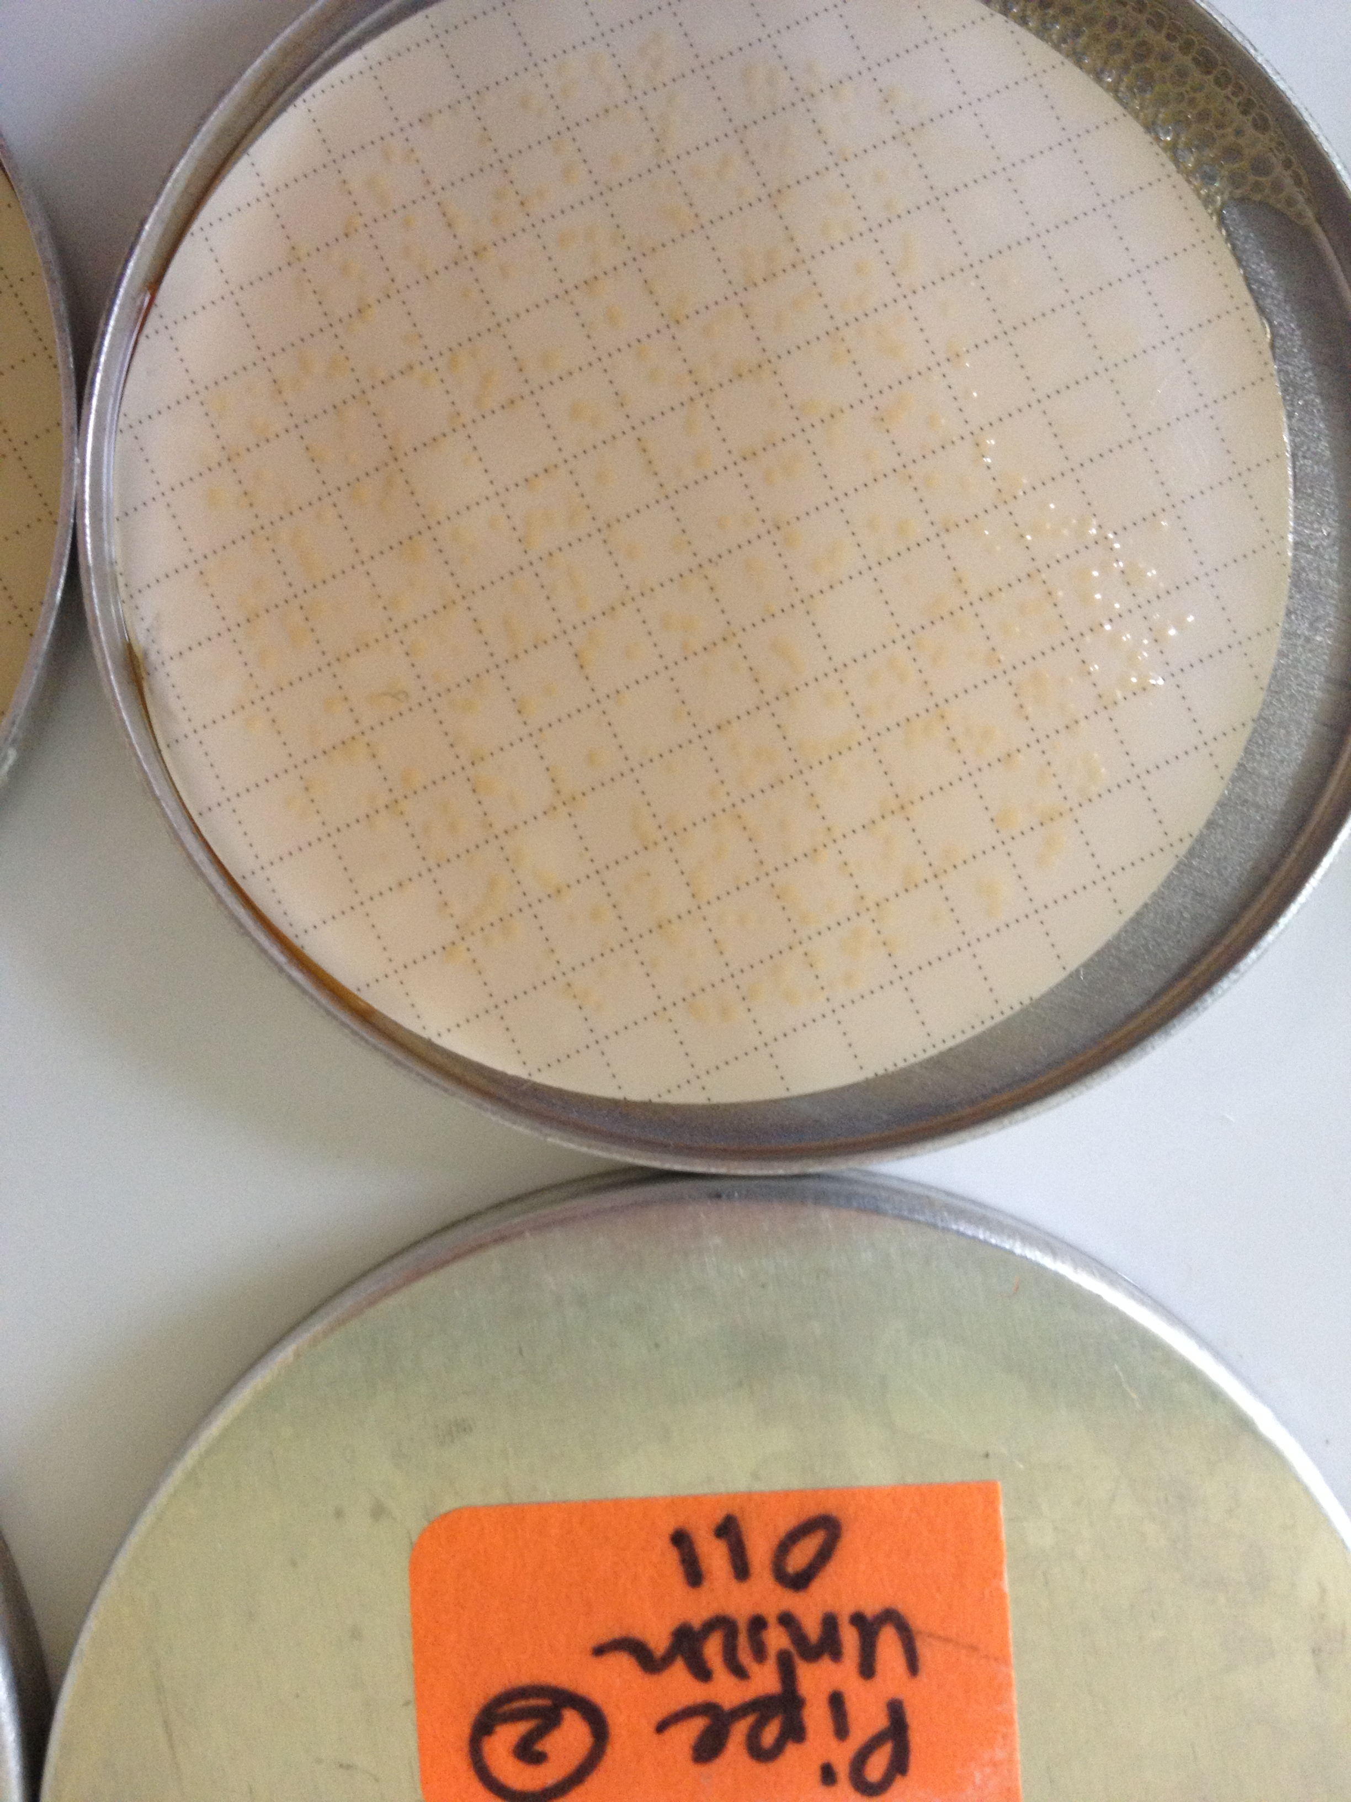
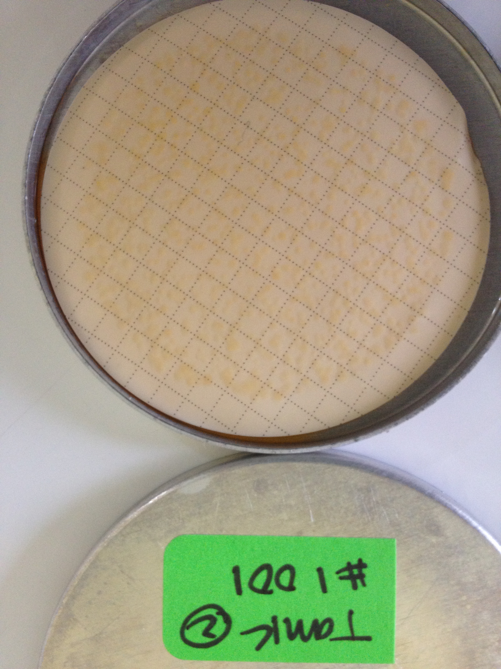
Sistema de Tuberías
Inicio

Slide 13
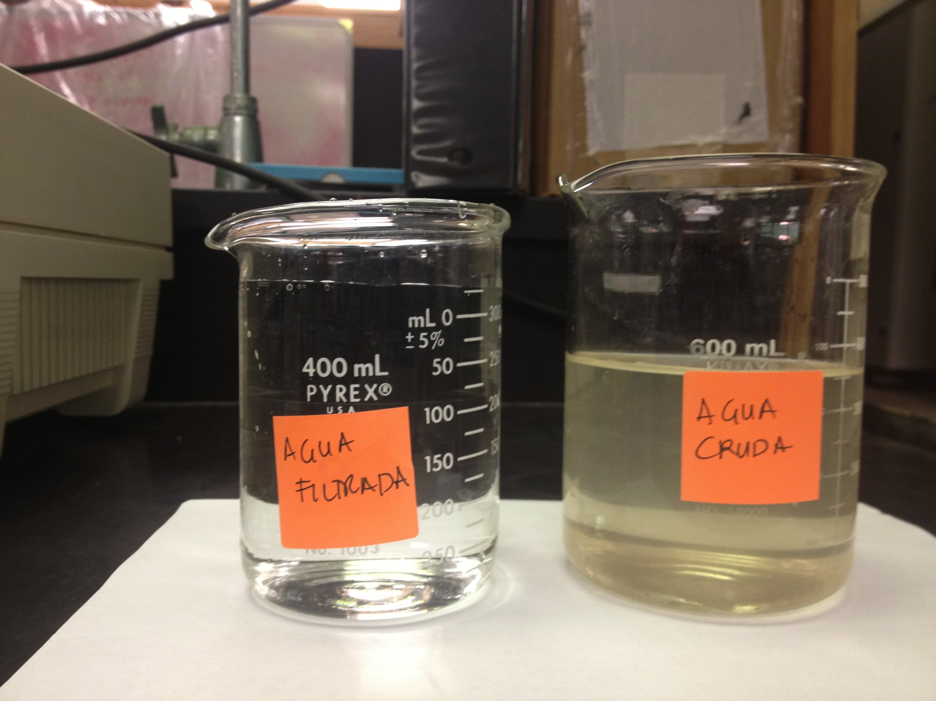
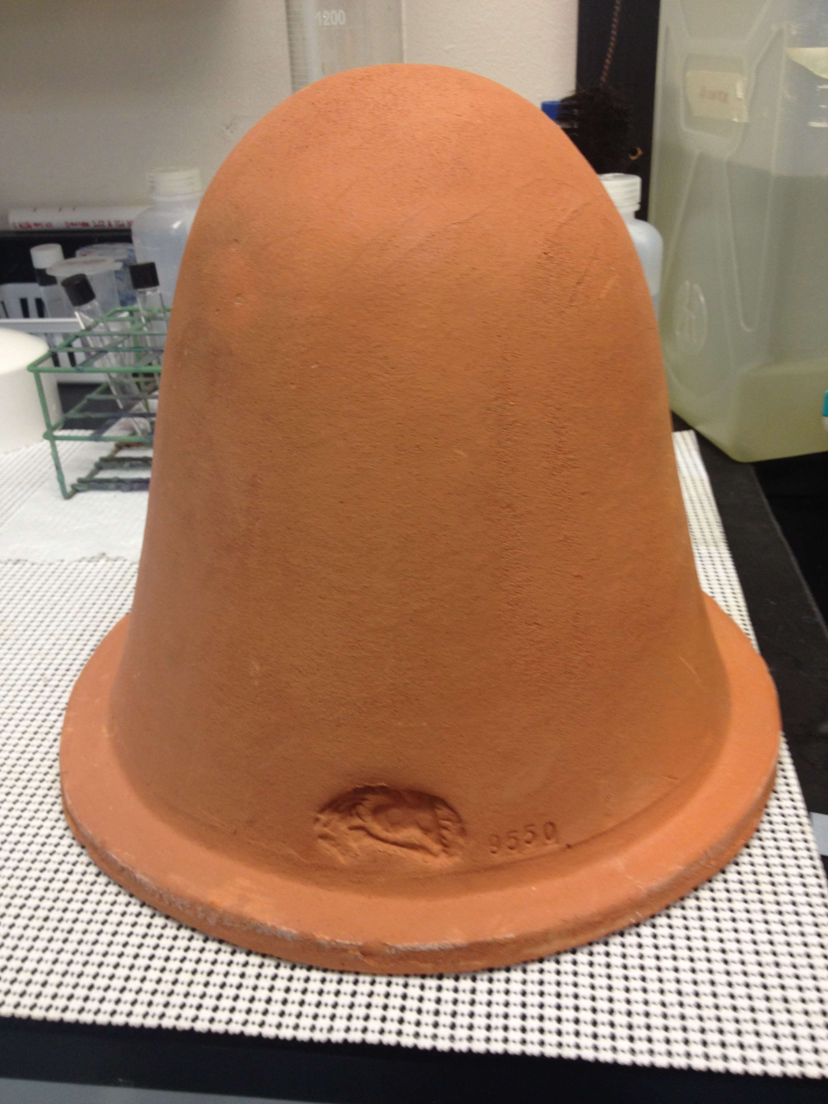
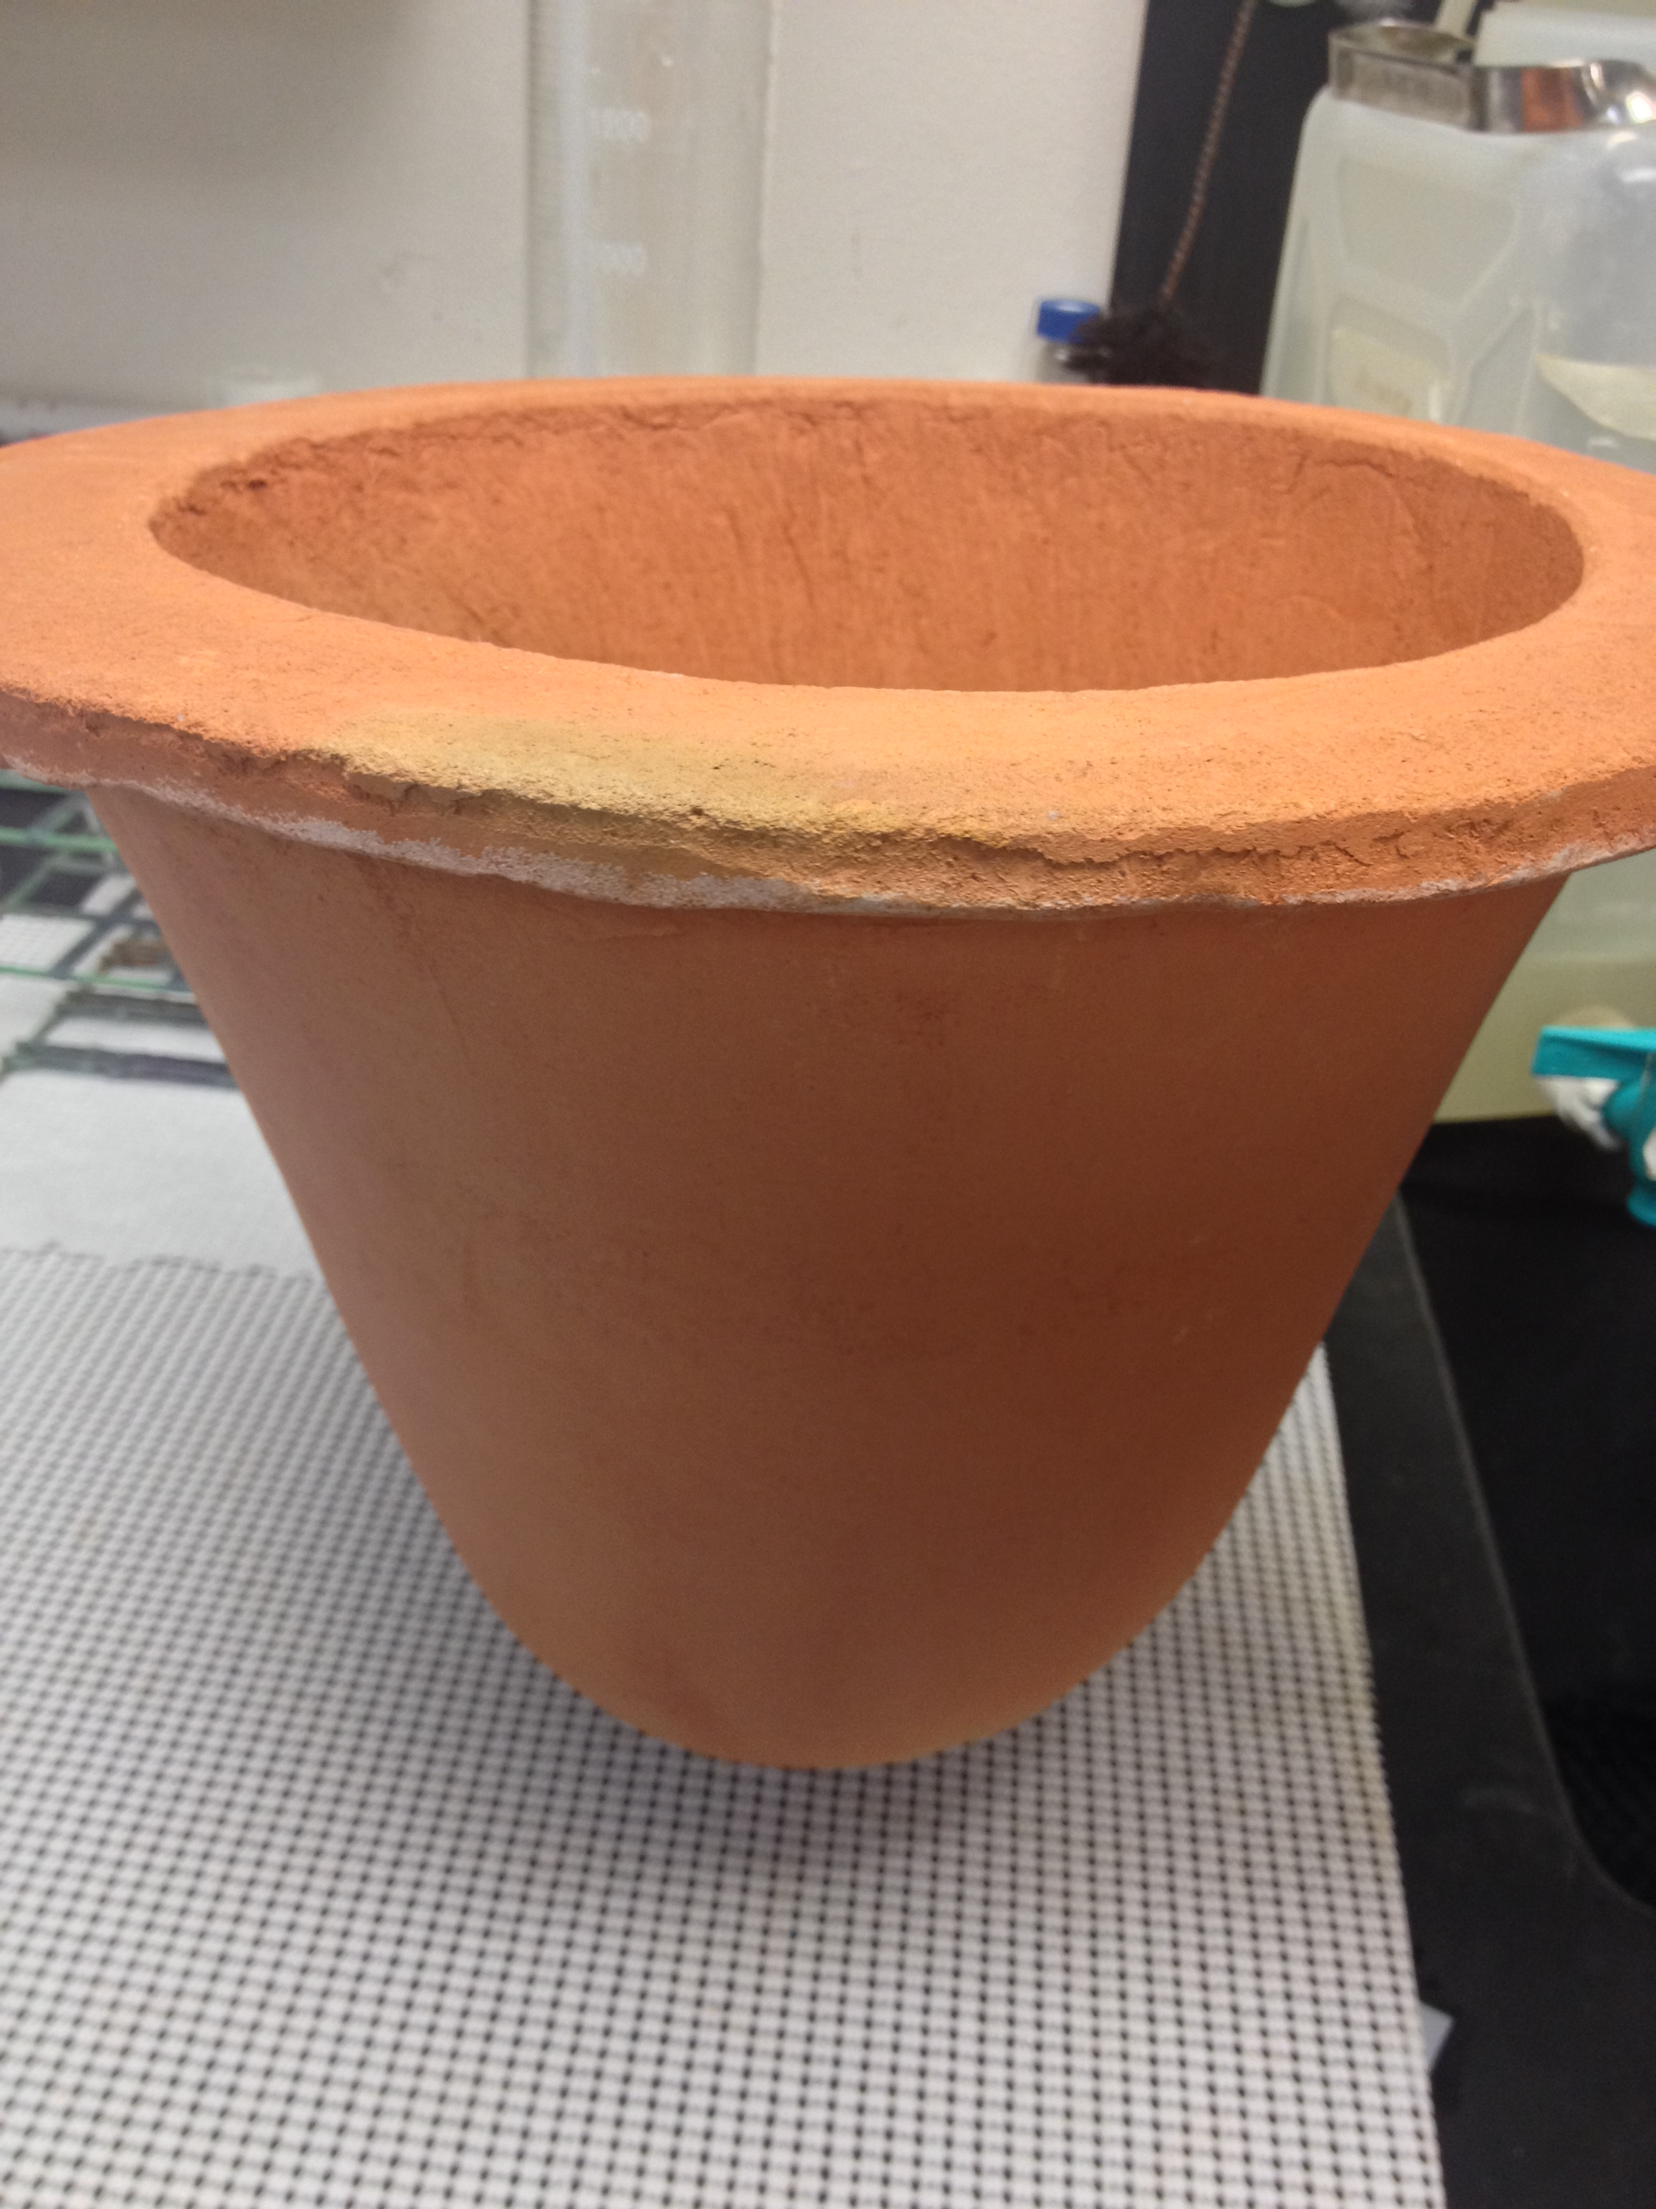
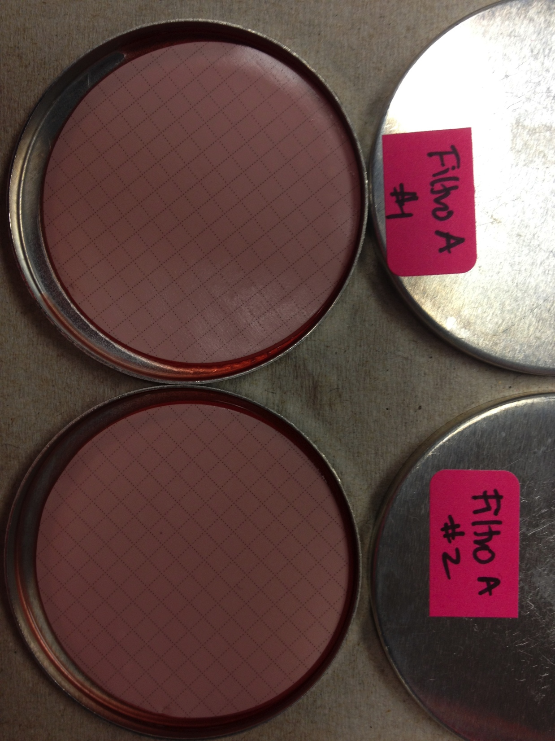
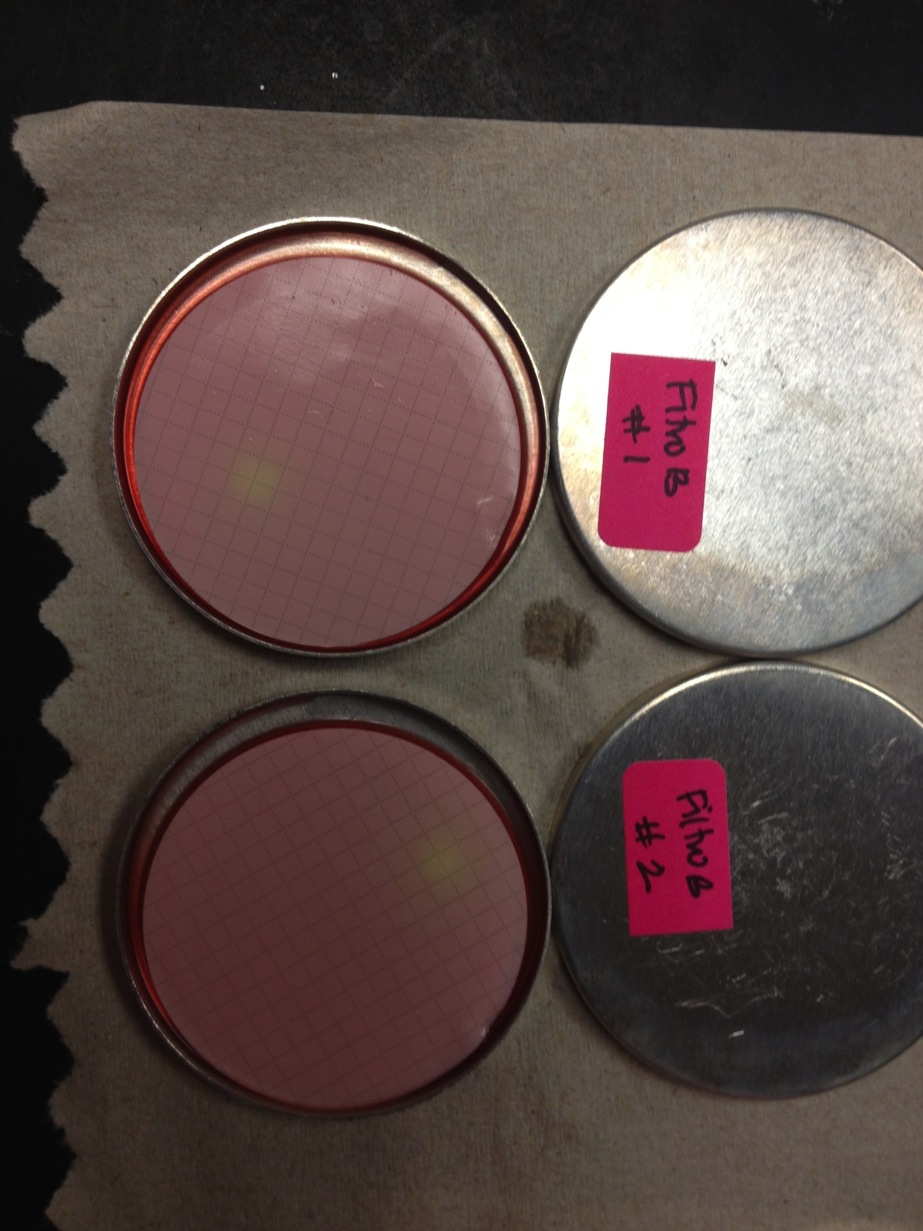
Filtro de Cerámica
Inicio

Slide 14
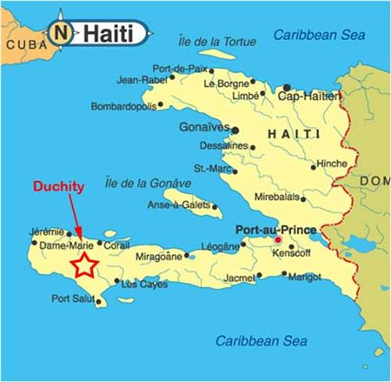
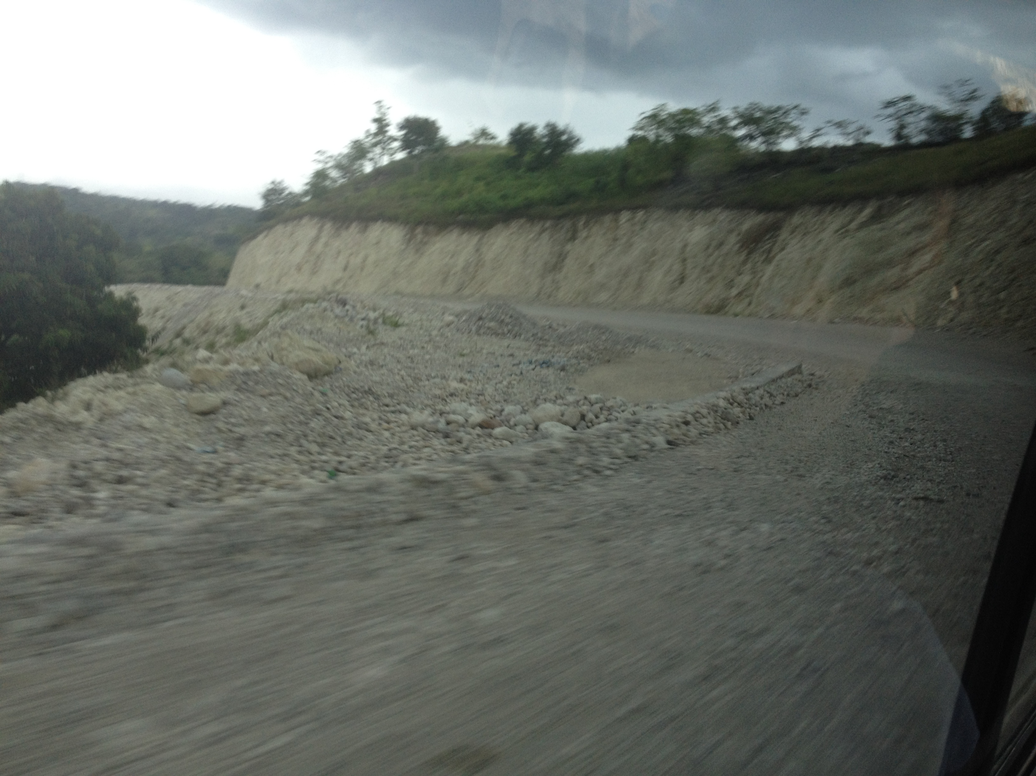
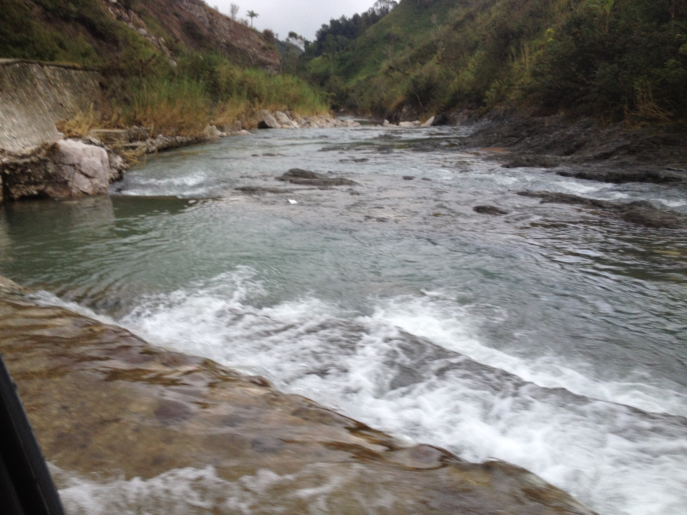
Transporte del filtro
Inicio

Slide 15
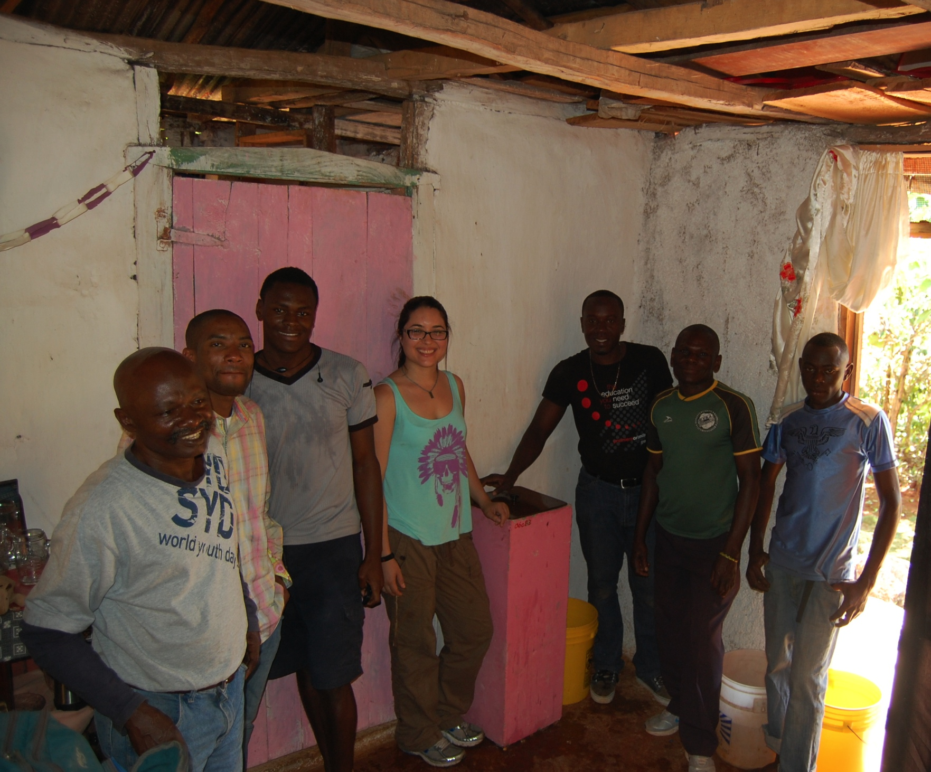
Instalación del Biofiltro de Arena
Inicio

Slide 16
Fuente de Agua
Puede utilizarse con agua proveniente de cualquier fuente: (la mas limpia que pueda obtenerse)
Agua de lluvia
Agua subterránea
Ríos
Lagos
otras
Se recomienda utilizar constantemente la misma fuente de agua.
Inicio

Slide 17
Uso del filtro
Utilice el filtro por lo menos una vez cada 1 o 2 días.
Use la misma fuente de agua.
Utilice la mejor fuente de agua.
El difusor debe estar siempre en su lugar.
Siempre mantenga el filtro con su tapa.
Siempre deje que el agua del filtro corra libremente. No coloque nada al final del tubo de salida. (válvula, tapón, manguera)
Nunca añada cloro ni agua tratada previamente con cloro al filtro.
Inicio

Slide 18
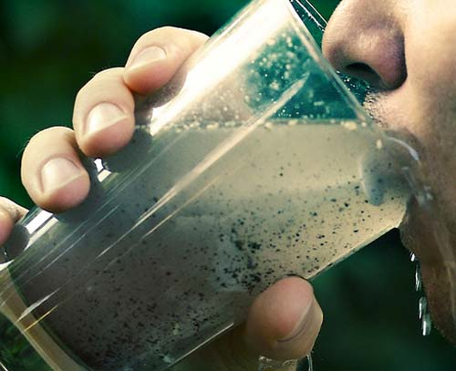
Vida y Cuerpo saludable
El biofiltro de arena es una tecnología que evita las muertes prematuras y contribuye a una vida mas digna.
Reduce las enfermedades causadas por patógenos en el agua.
Vida
Cuerpo saludable
Trabajo
Ambiente Limpio
Cocinar
Bañarse
Reducción gastos en medicamentos.
Agua
Inicio

Slide 19
Afiliaciones
El biofiltro de arena provoca la preocupación por el acceso a agua segura de otras personas.
Afiliaciones
Tratamiento al agua
Compartir el equipo entre familias.
Ayuda de los técnicos
Investigaciones
Grupos comunitarios
Inicio

Slide 20

Otras especies
El biofiltro de arena esta construido mayormente con materiales ecoamigables, que no afectan la natraleza ni generan productos que puedan afectar la vida de otros animales ni causar contaminacion .
Otras epecies
Uso de materiales naturales.
Vida util de mås de 10 años.
Re-utilizacion de los materiales.
Componentes del biofiltro de arena
Inicio

Slide 21
Control sobre el ambiente
El biofiltro de arena desarrolla el deseo de mantener en buenas condiciones y en un estado funcional lo propio.
Control sobre el ambiente (Material)
Conocimiento sobre el mantenimiento de un filtro.
Producción de agua segura.
Trabajos.
Bienes.
Biofiltro de Arena
Inicio

Slide 22

Pensamiento
El biofiltro de arena permite la oportunidad de educación atraves de talleres.
Pensamiento
Generación de nuevas tecnologías.
Optimizaciones al diseño.
Educación.
Entrenamientos
Inicio

